Slide 1

CGU组会报告
报告人：郑淳元
Notes:
比较杂乱，没有放目录

Slide 2
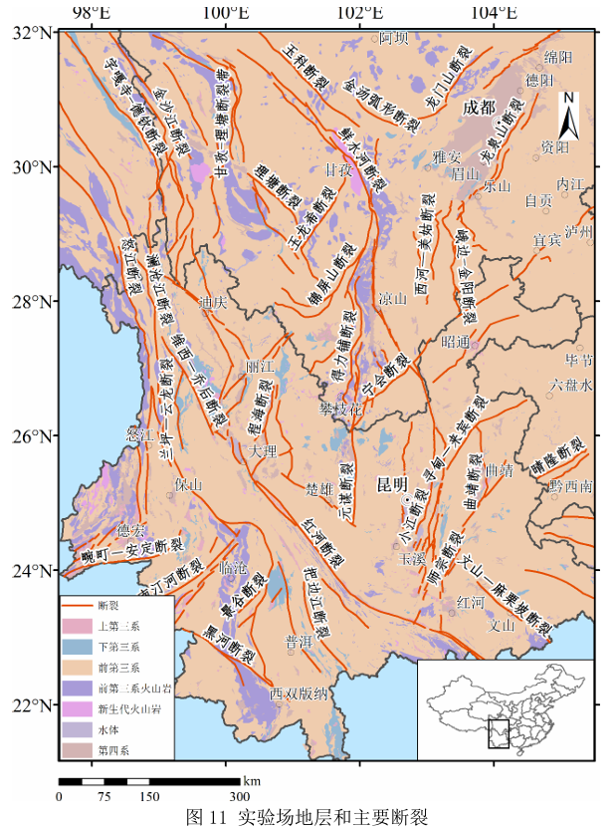
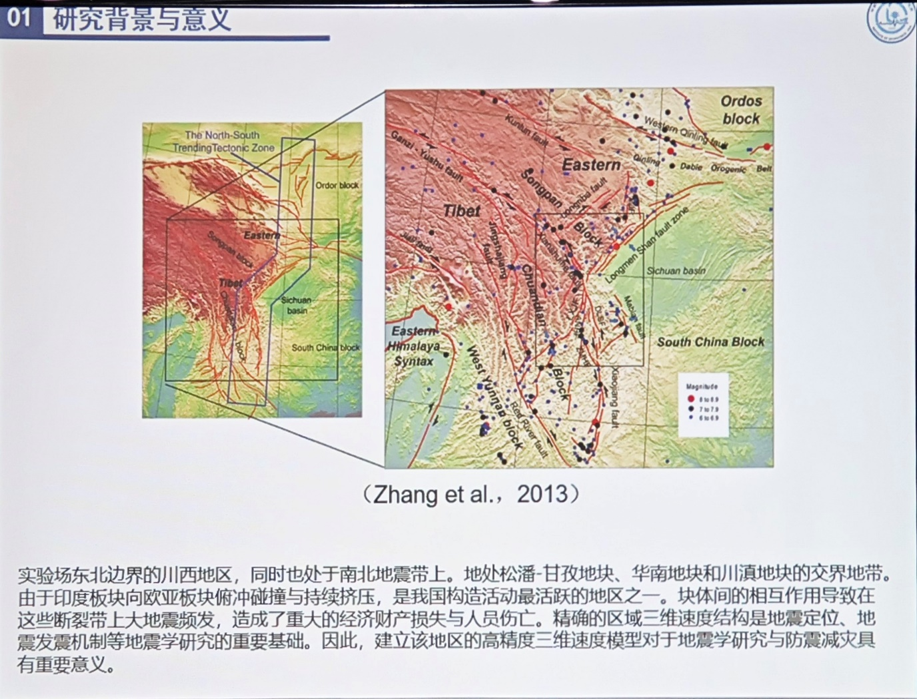
深度学习震相拾取
中国地震科学实验场
地震预测研究的“野外实验室”

Slide 3
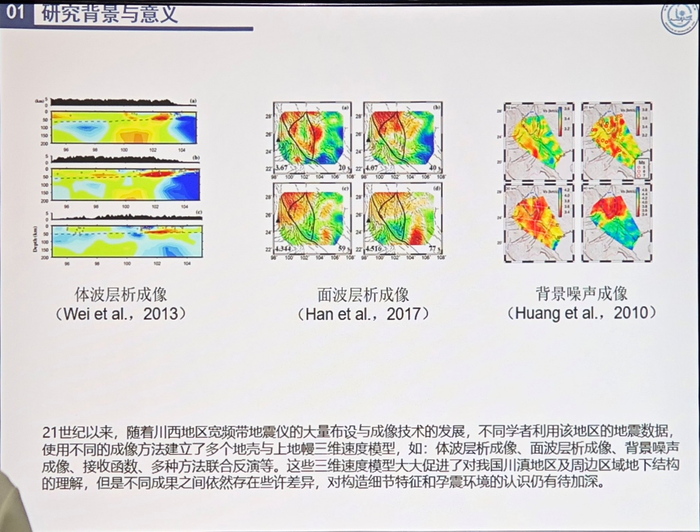
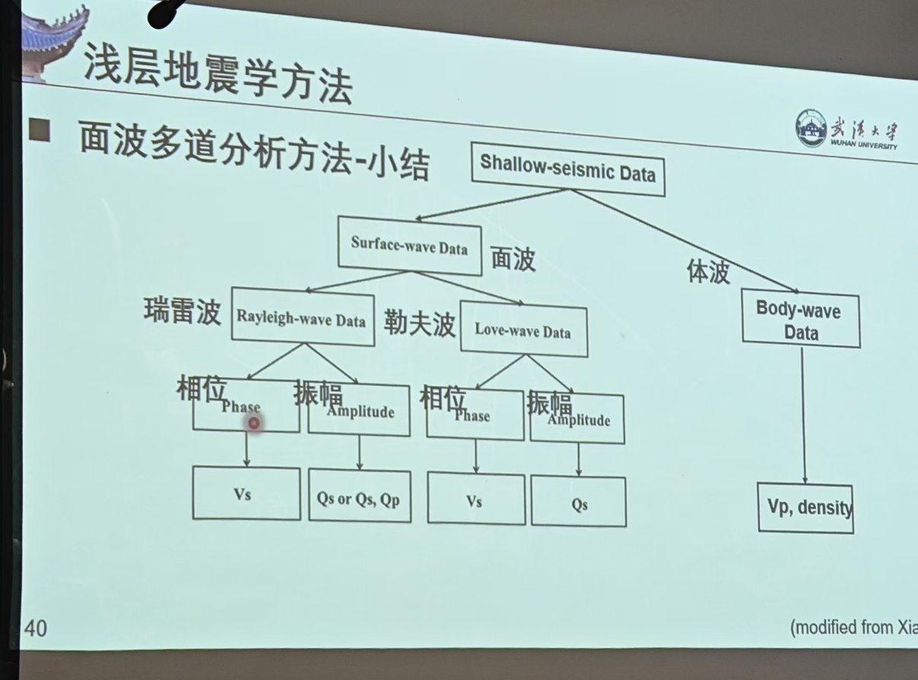
深度学习震相拾取

Slide 4
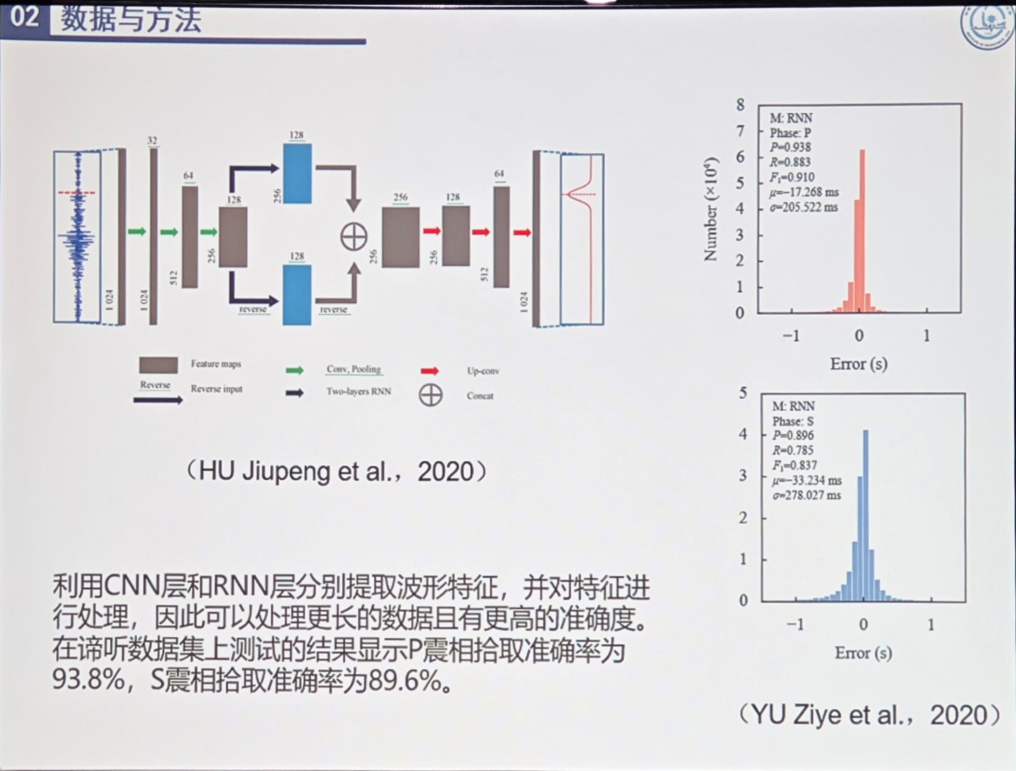
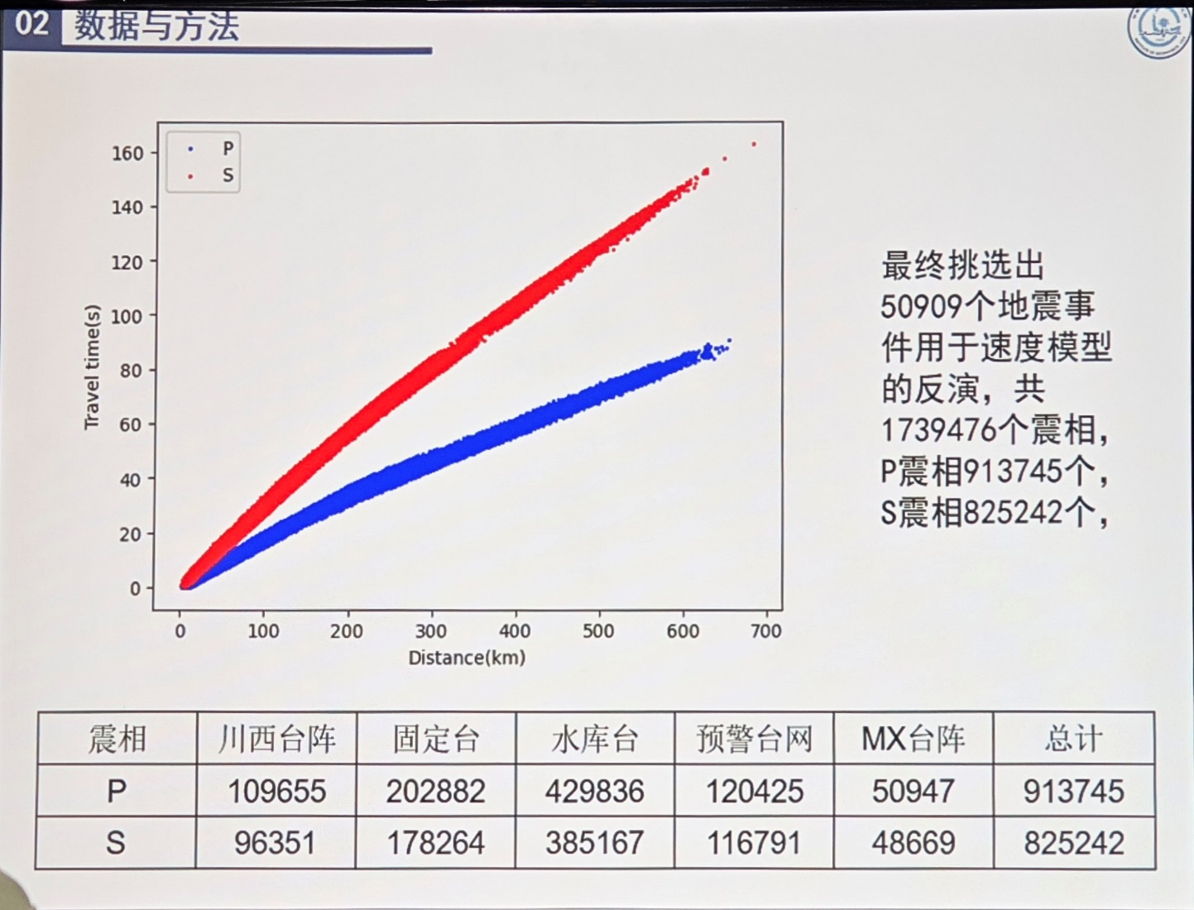
深度学习震相拾取
Notes:
CNN卷积神经网络
RNN循环神经网络
谛听：人工智能地震学训练数据集

Slide 5
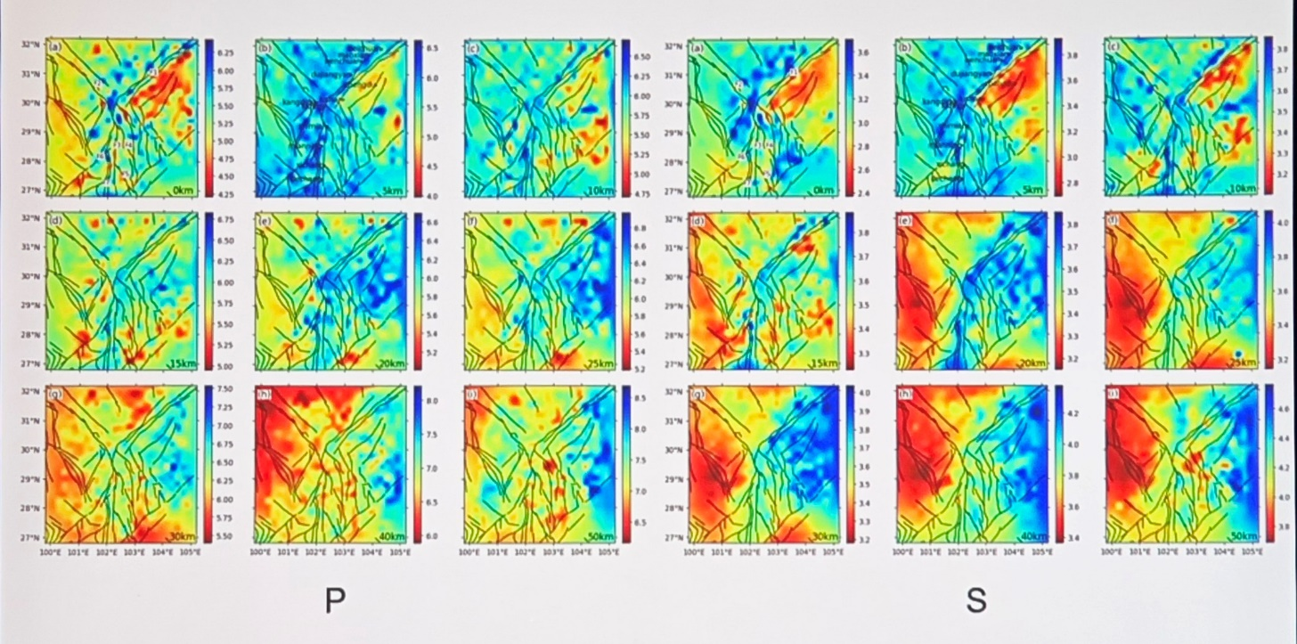
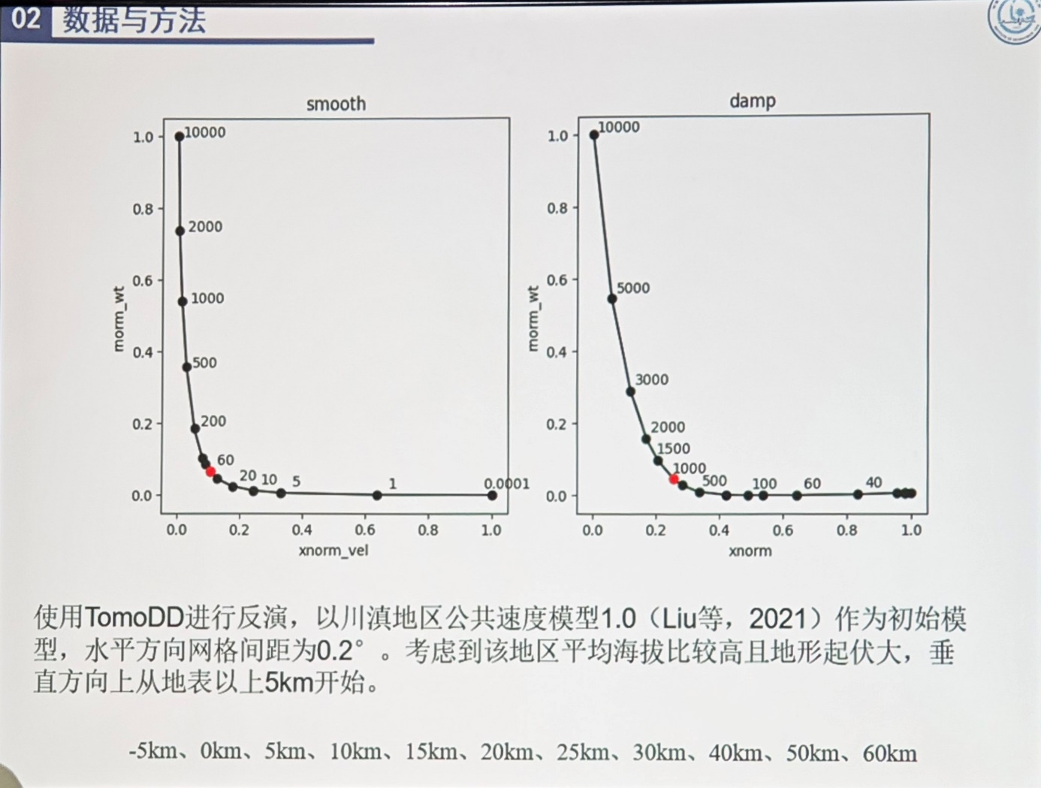
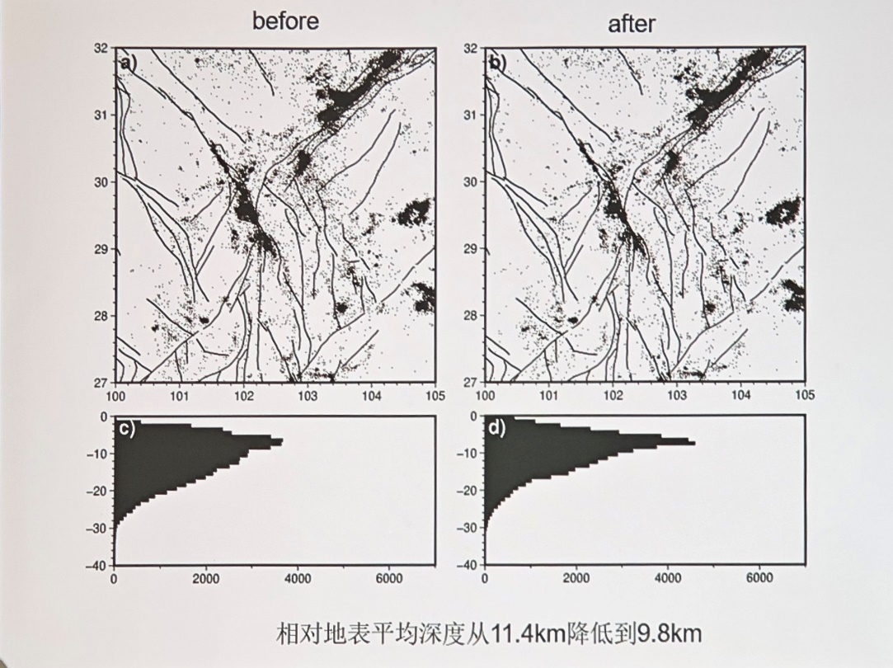
深度学习震相拾取
Notes:
地震重定位震相的关联？

Slide 6
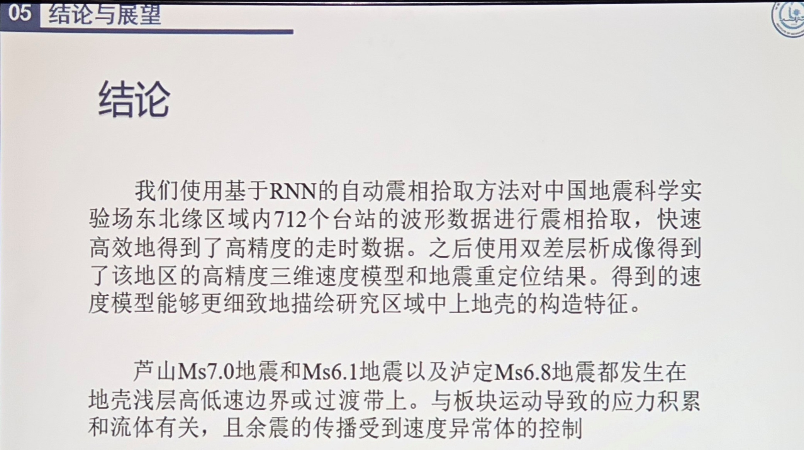
深度学习震相拾取
Notes:
使用更多数据会得到更好结果吗？

Slide 7
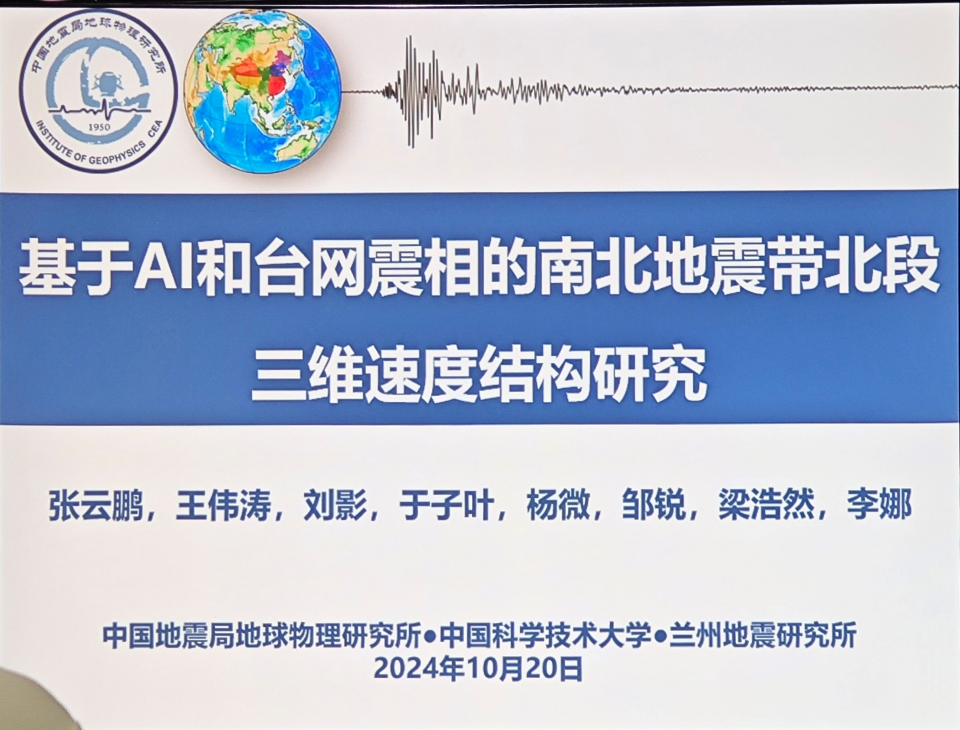
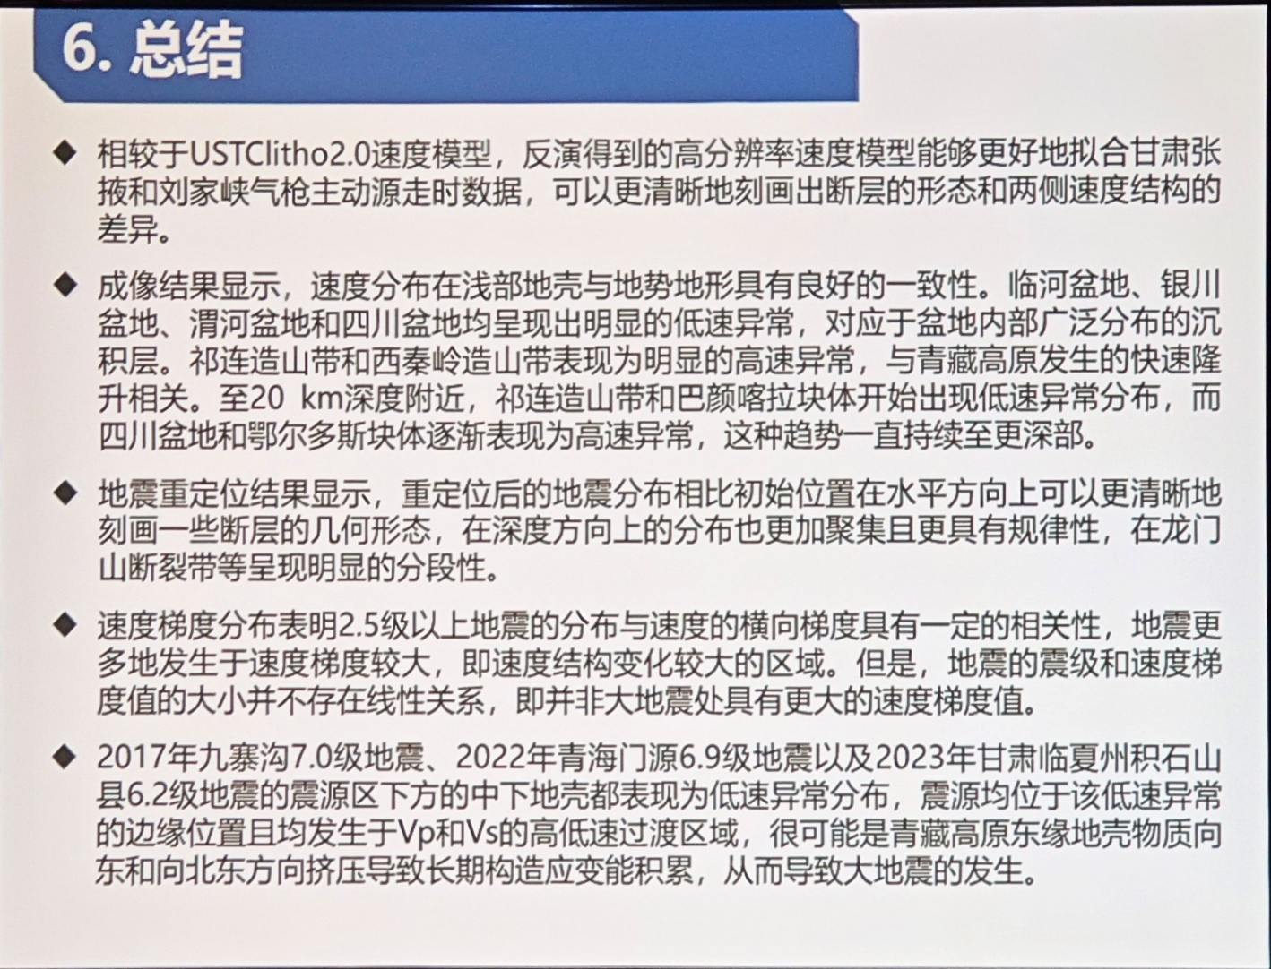
深度学习震相拾取

Slide 8
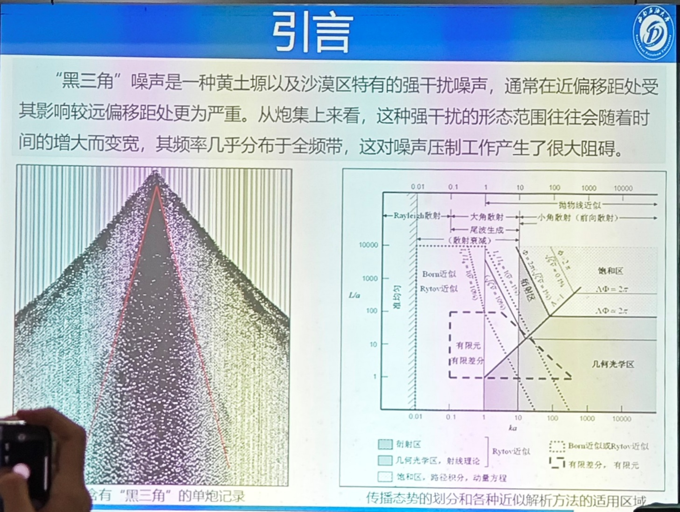
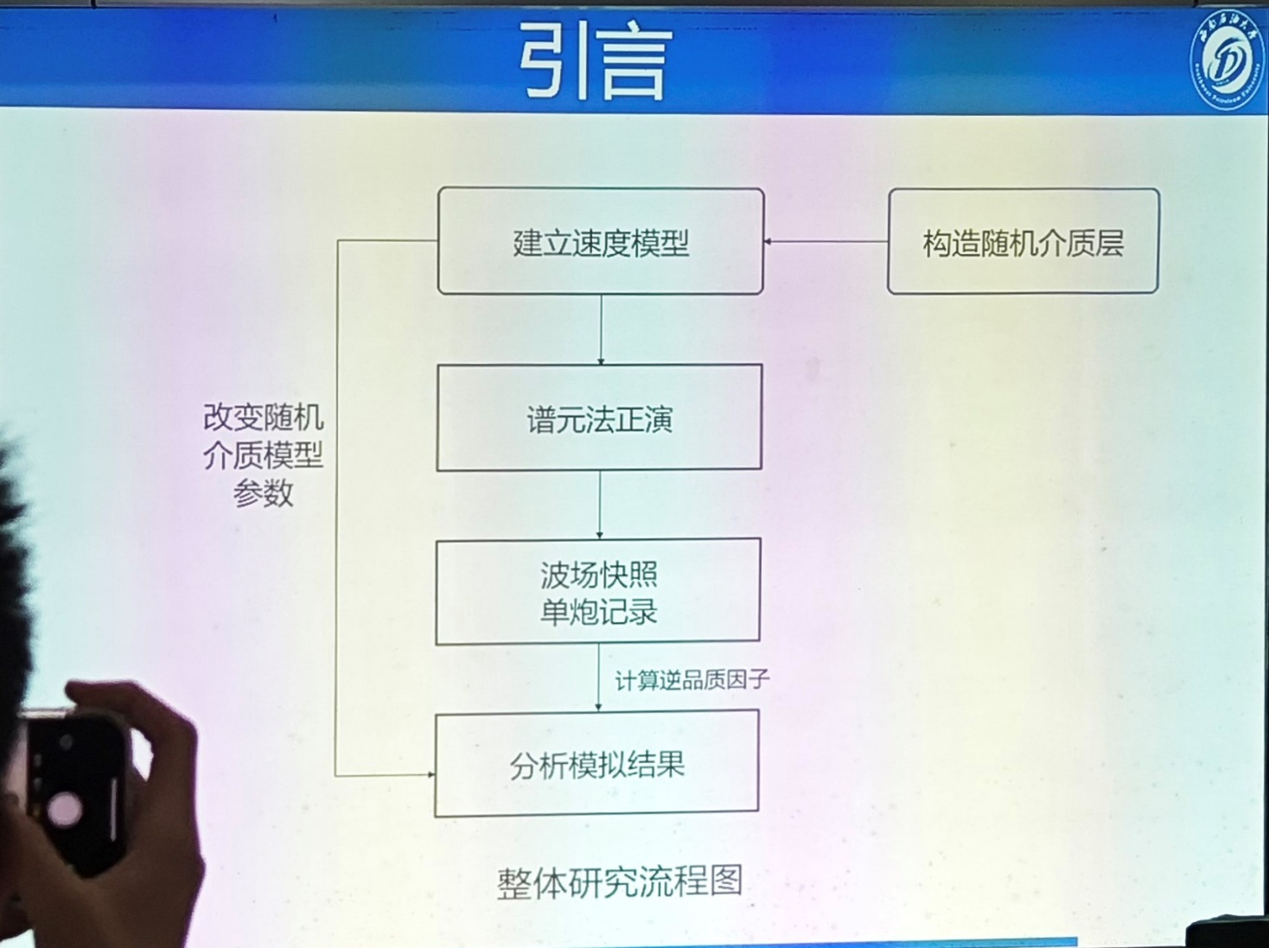
基于谱元法的近地表散射噪声模拟及分析
Notes:
没有做过很系统的正演模拟，反演离不开正演

Slide 9
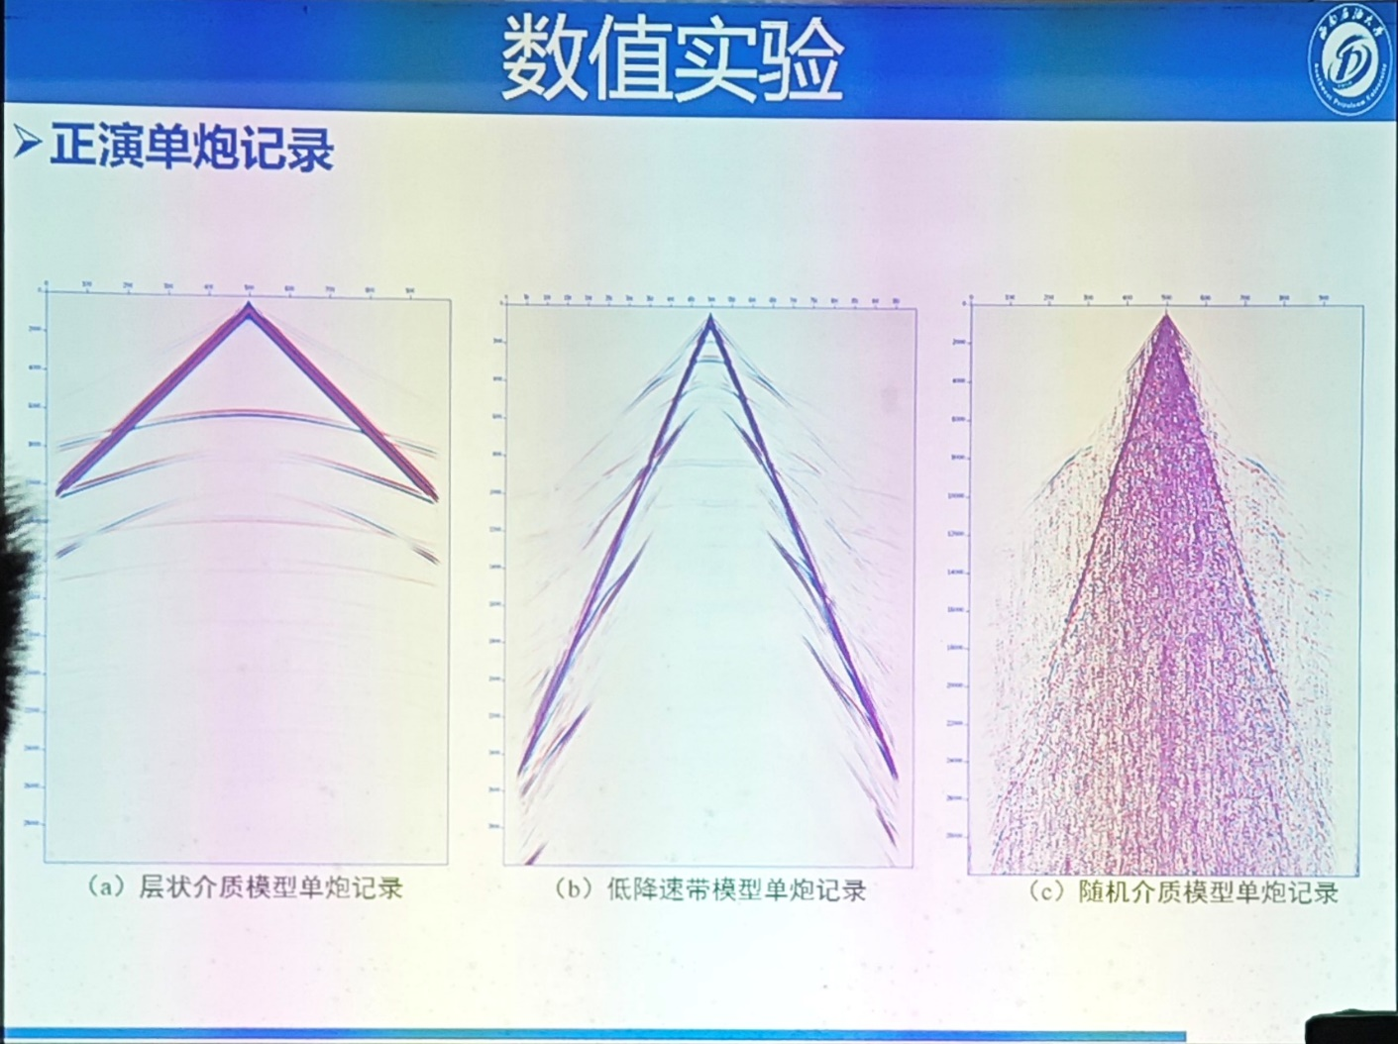
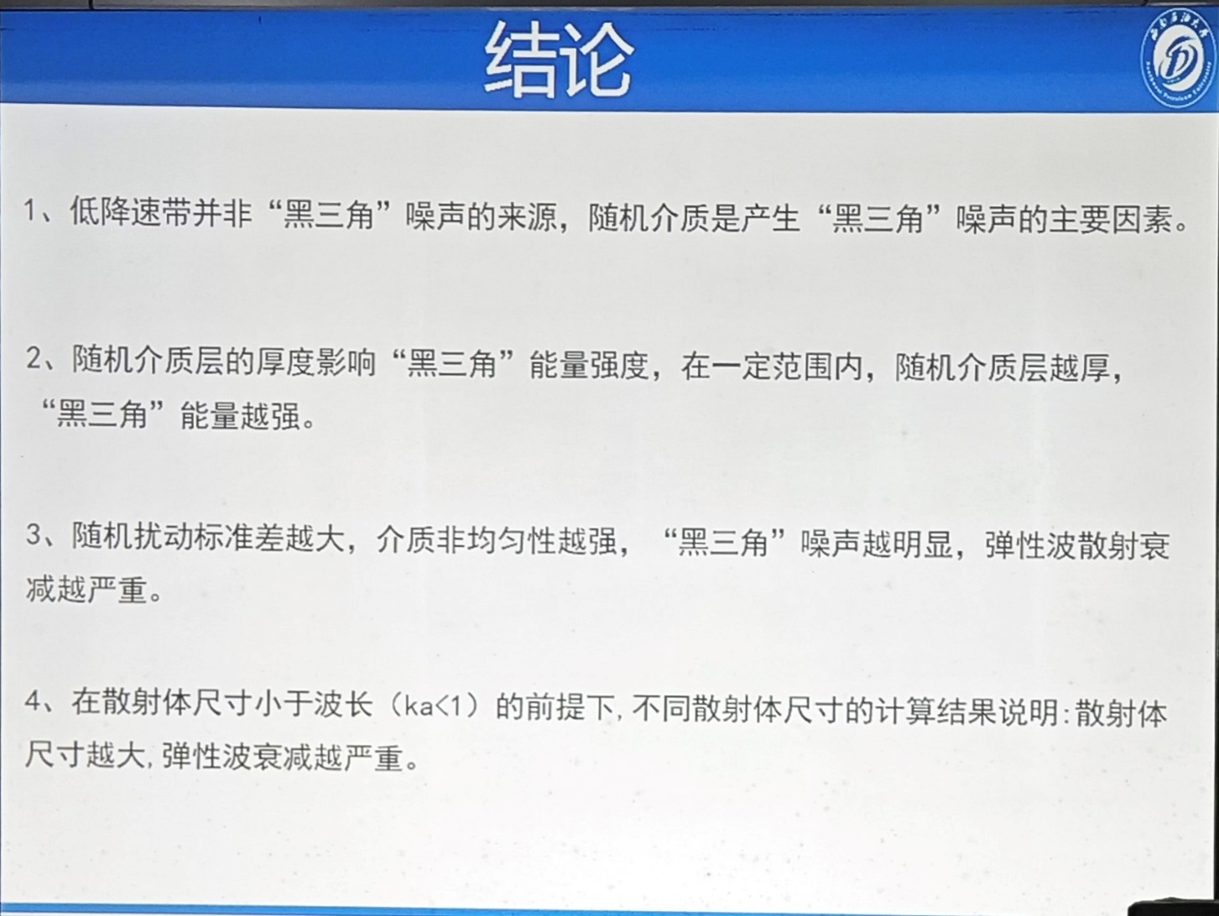
基于谱元法的近地表散射噪声模拟及分析

Slide 10
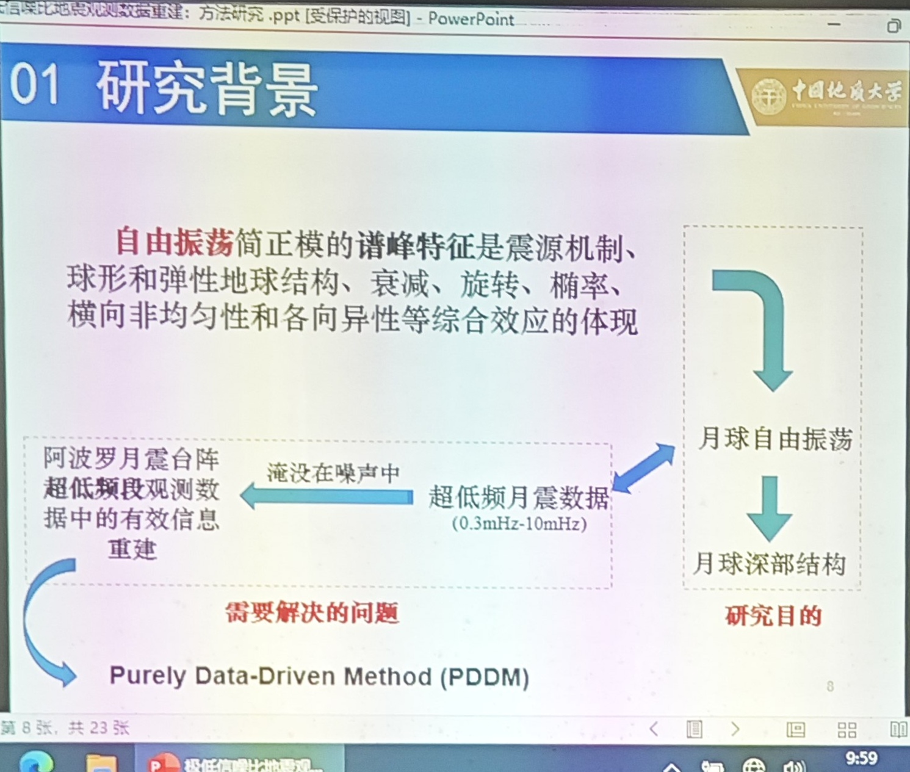
极低信噪比地震数据有效信息重建：方法研究

Slide 11
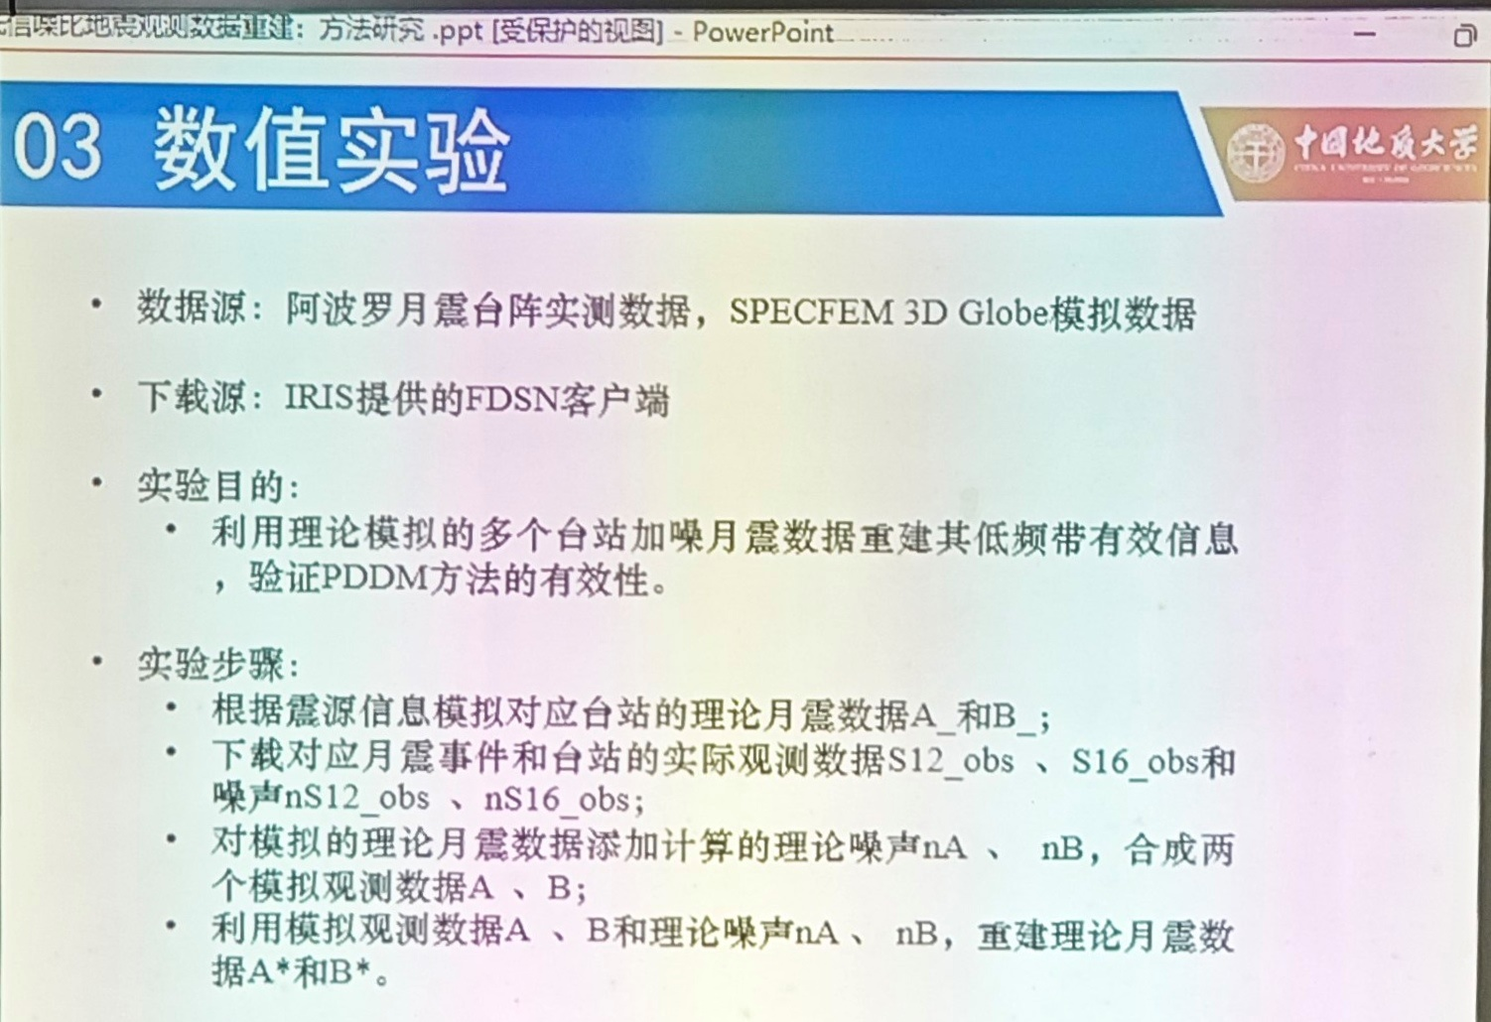
极低信噪比地震数据有效信息重建：方法研究

Slide 12
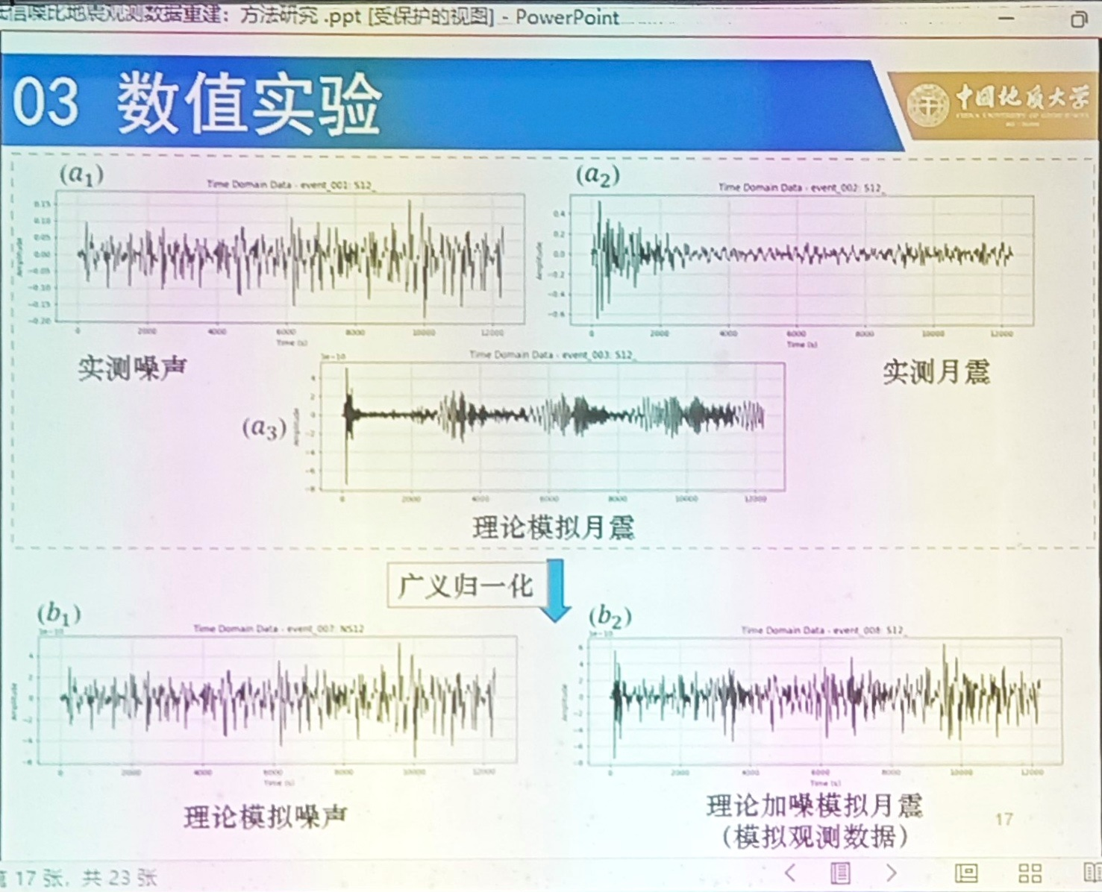
极低信噪比地震数据有效信息重建：方法研究
Notes:
实测月震信噪比低？怎么模拟的？

Slide 13
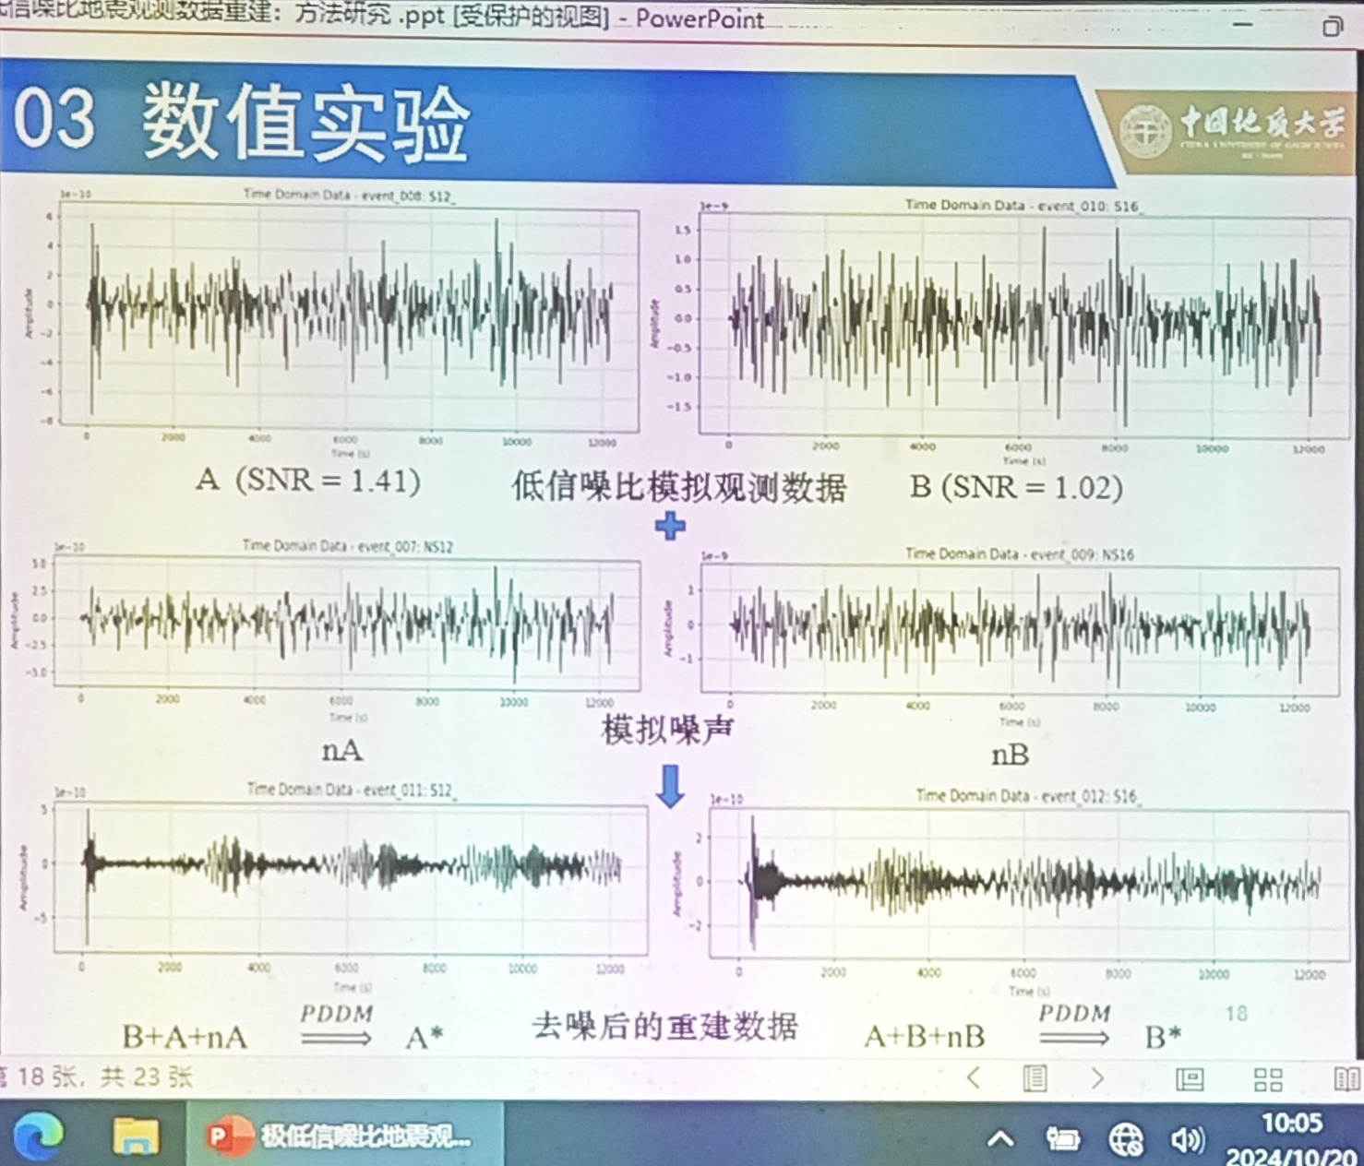
极低信噪比地震数据有效信息重建：方法研究

Slide 14
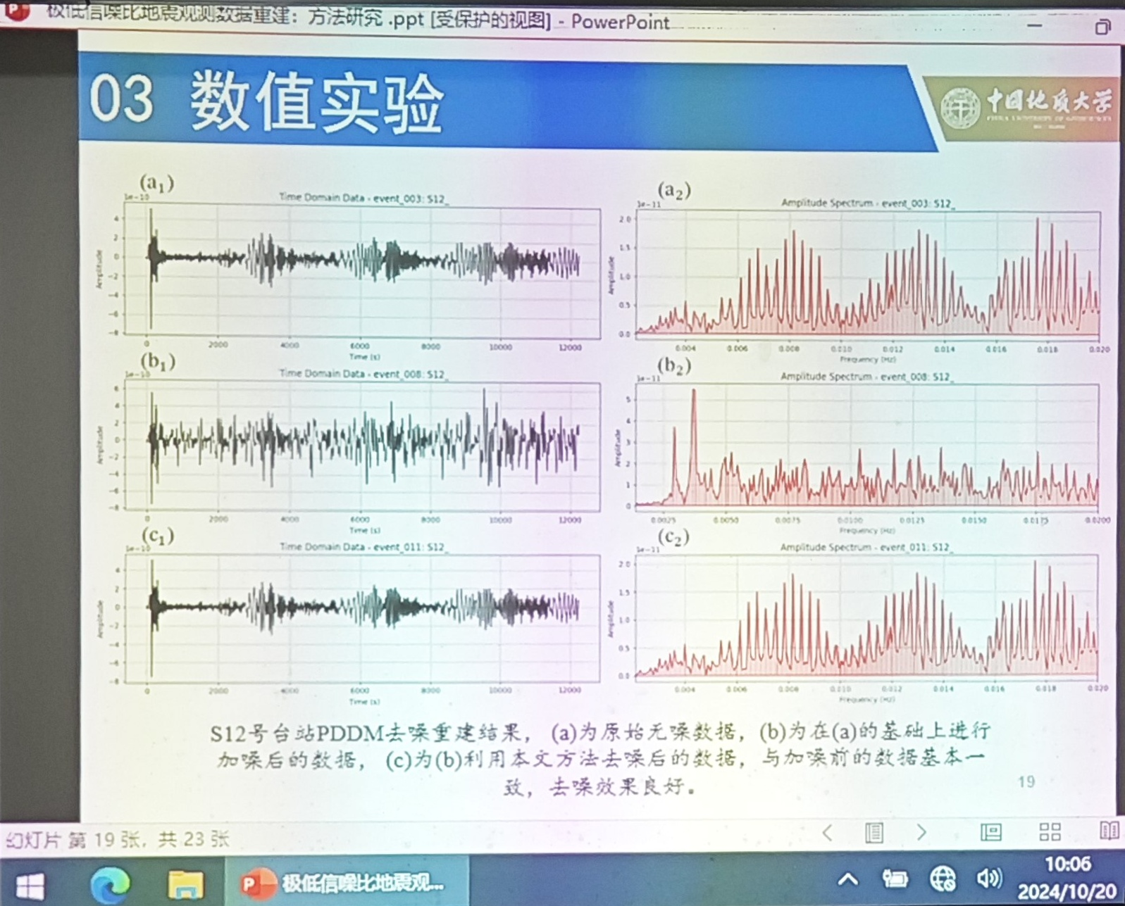
极低信噪比地震数据有效信息重建：方法研究

Slide 15
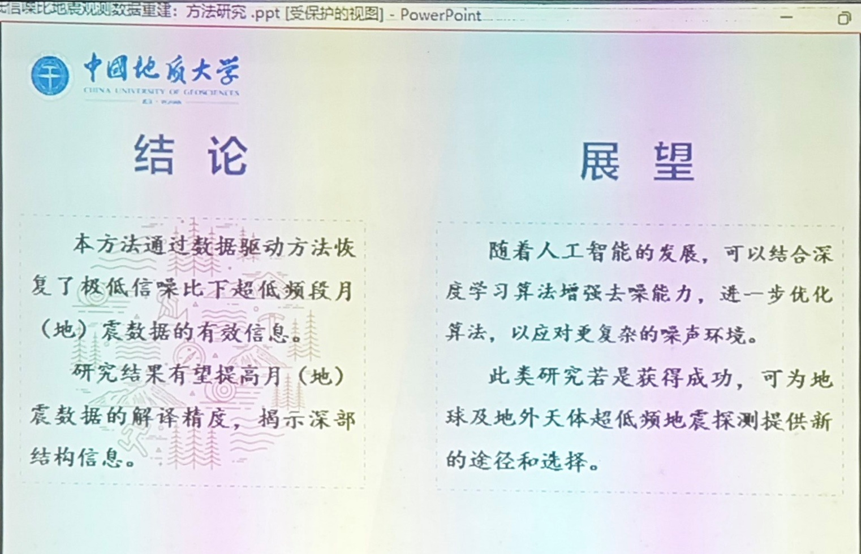
极低信噪比地震数据有效信息重建：方法研究

Slide 16
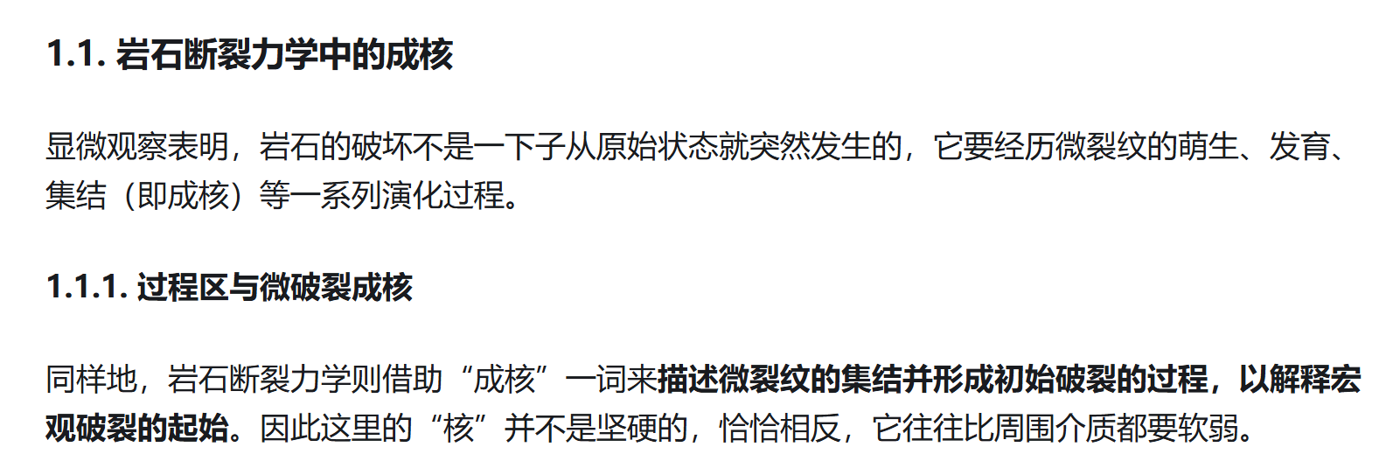
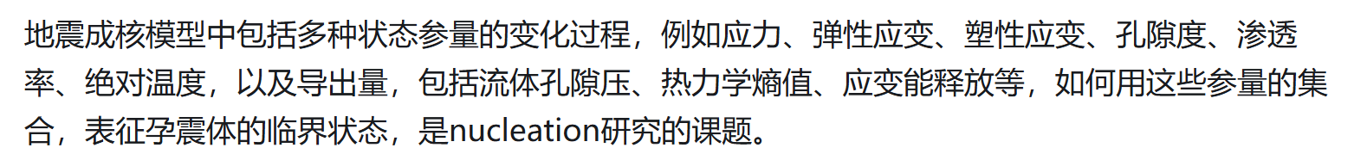
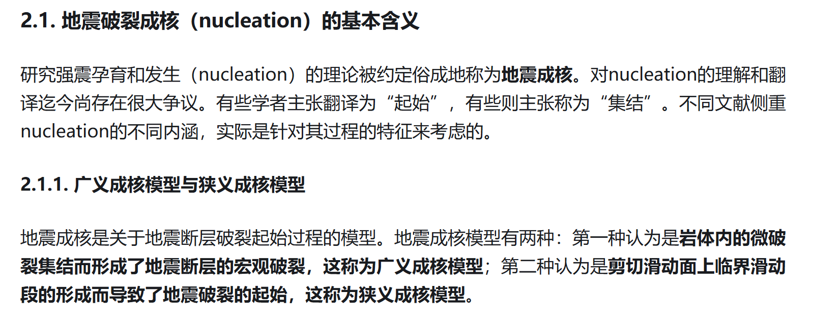
断层滑动行为特征与成核机制研究（实验室地震）

Slide 17
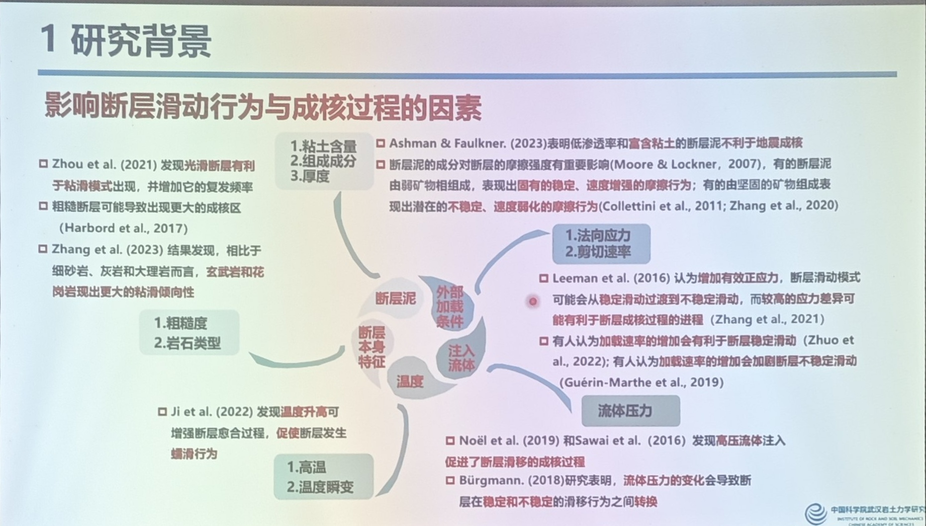
断层滑动行为特征与成核机制研究（实验室地震）

Slide 18
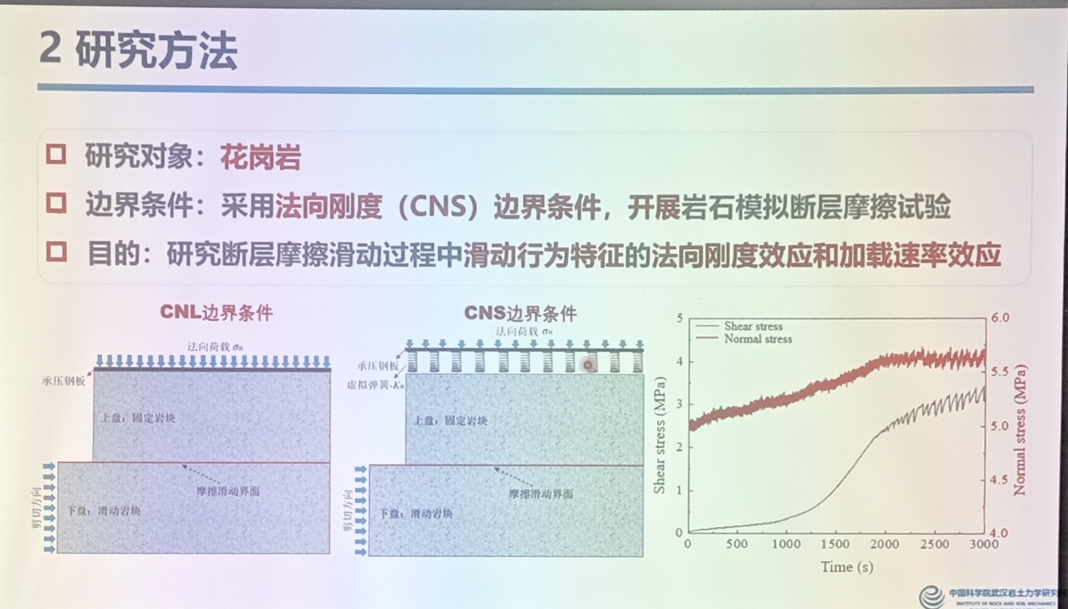
断层滑动行为特征与成核机制研究（实验室地震）
Notes:
当前研究多聚焦于恒定法向荷载（CNL）边界下剪切刚度对断层滑动的作用，却忽略了法向刚度效应的重要性，这可能限制了我们对深部断层滑 动行为复杂性的全面认知。这里，本研究采用了恒定法向刚度（CNS）边界条件，实施了一系列花岗岩模拟断层的摩擦滑动实验。
刚度与强度不同
刚度：刚度是指材料或结构在受力时抵抗弹性变形的能力。是材料或结构弹性变形难易程度的表征
如何控制恒定法向刚度？

Slide 19
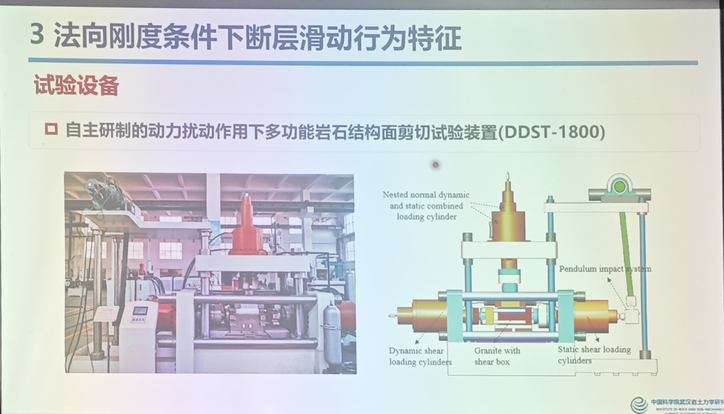
断层滑动行为特征与成核机制研究（实验室地震）
Notes:
武汉岩土力学研究所

Slide 20
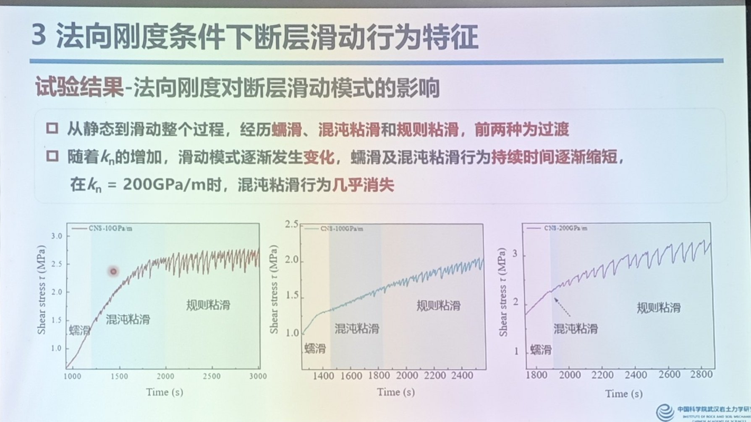
断层滑动行为特征与成核机制研究（实验室地震）

Slide 21
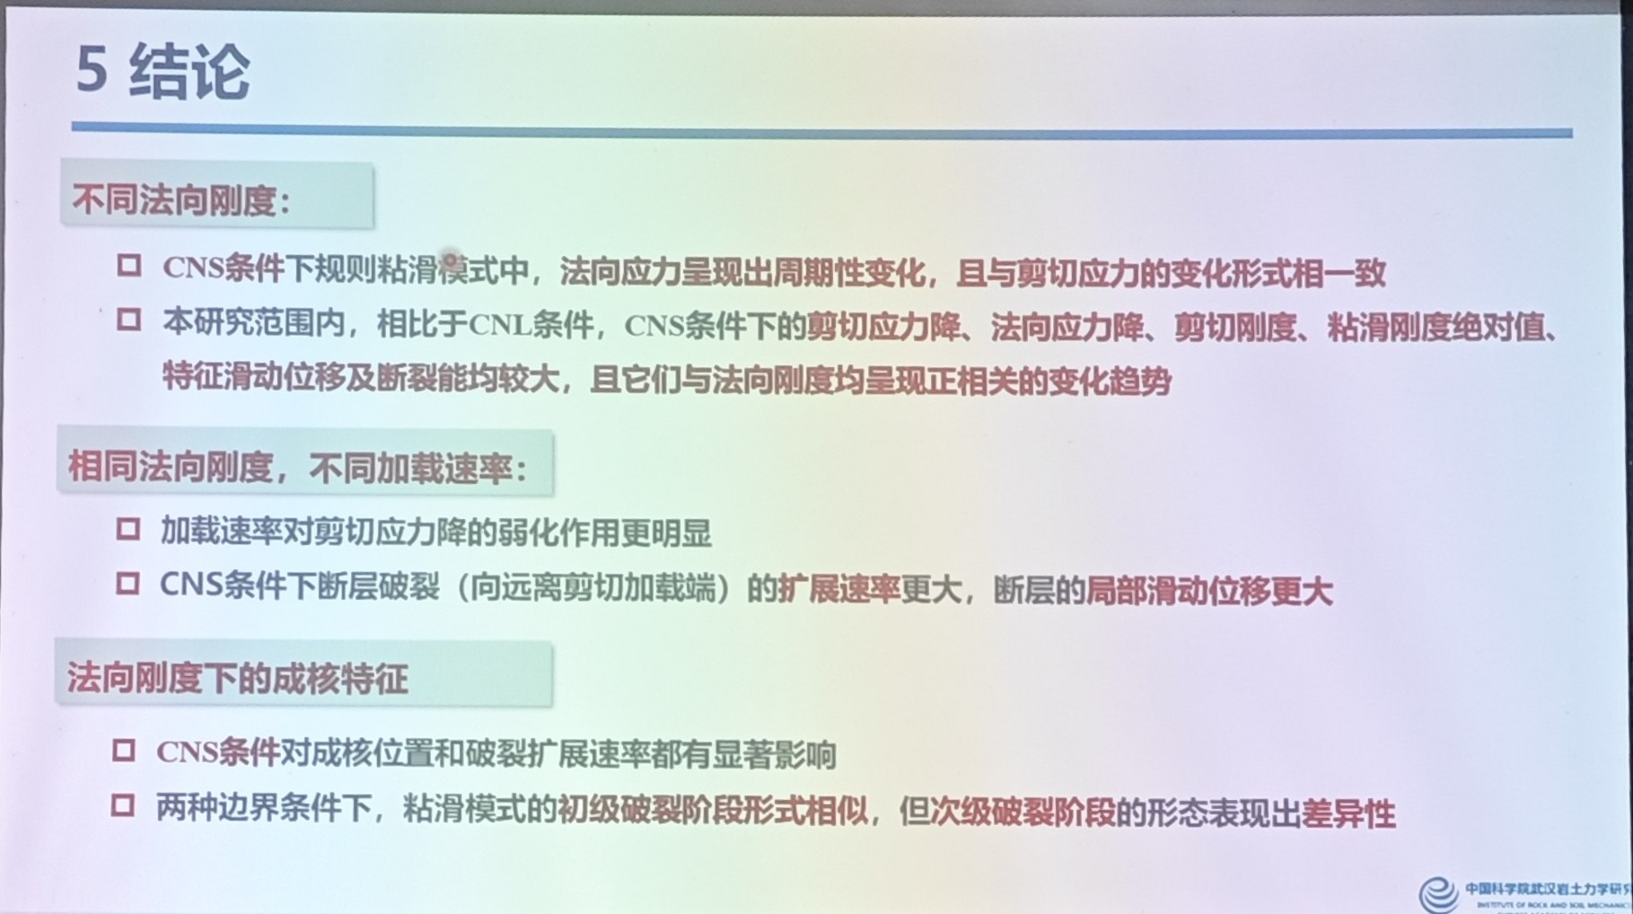
断层滑动行为特征与成核机制研究（实验室地震）

Slide 22
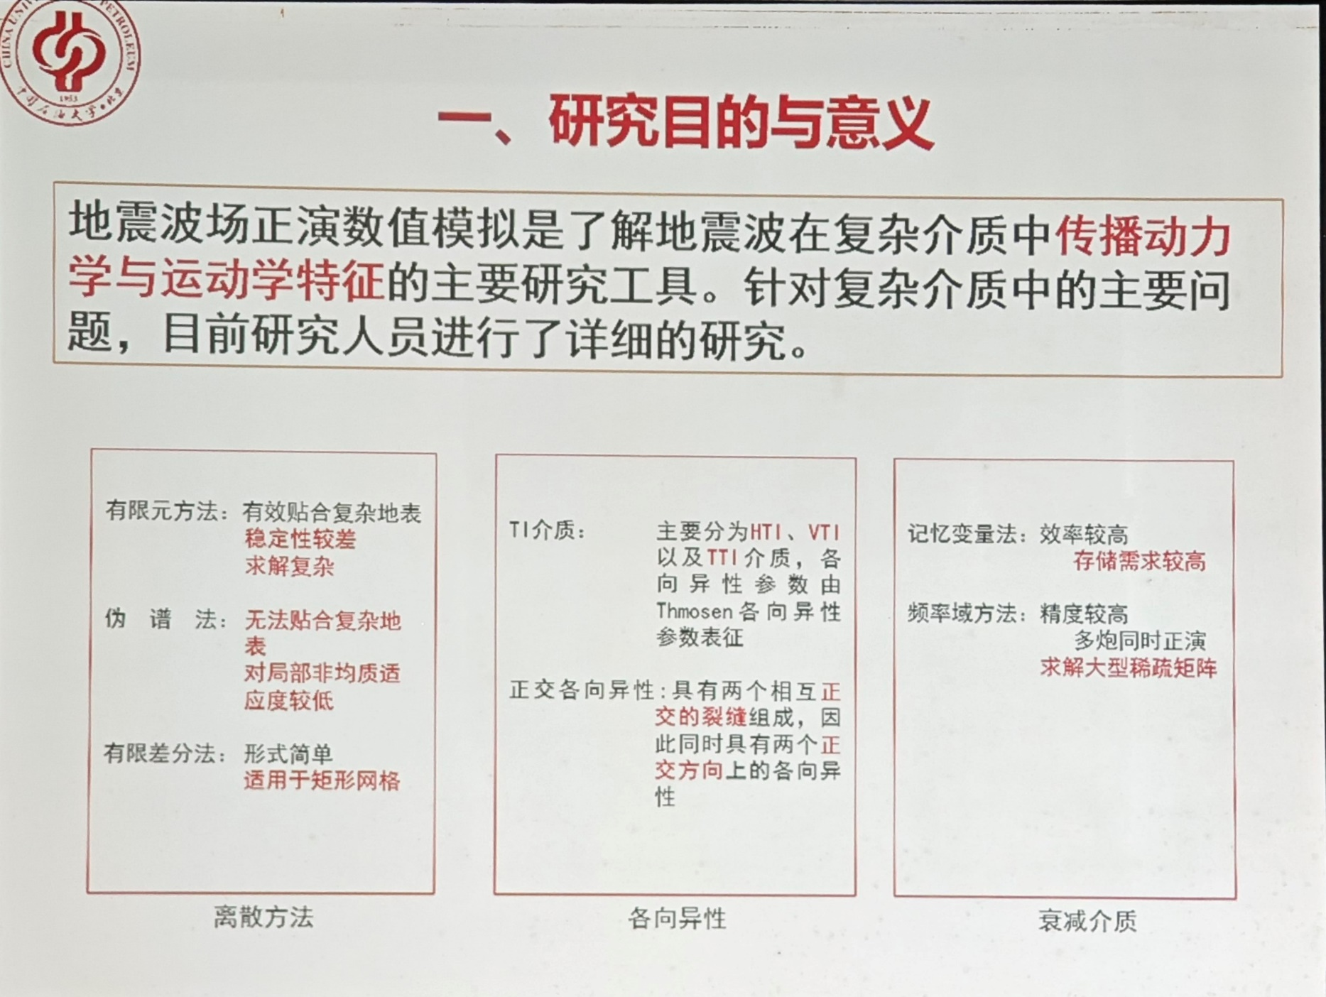
三维频率域复杂地表衰减介质地震波场正演模拟
Notes:
频率域的正演难以直观想象

Slide 23
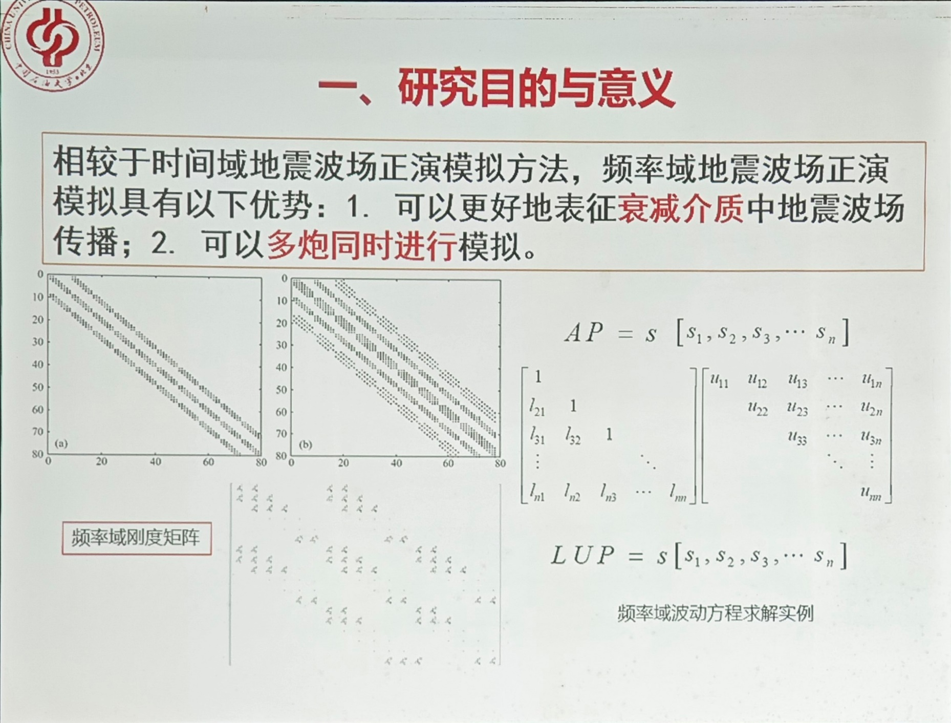
三维频率域复杂地表衰减介质地震波场正演模拟

Slide 24
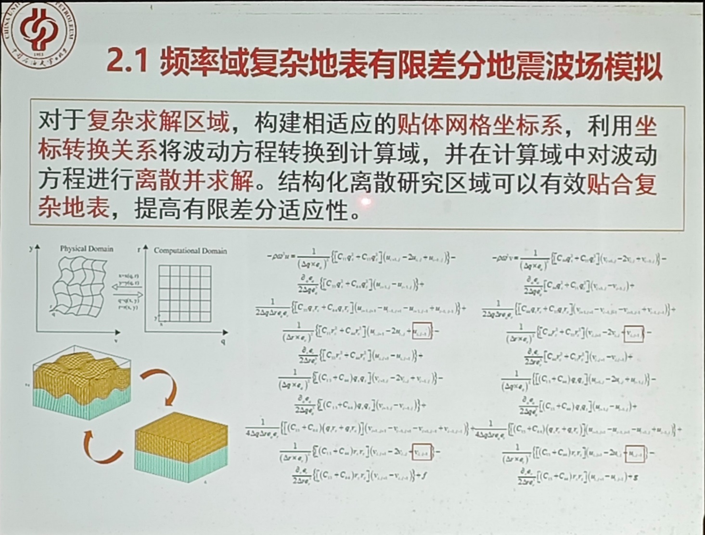
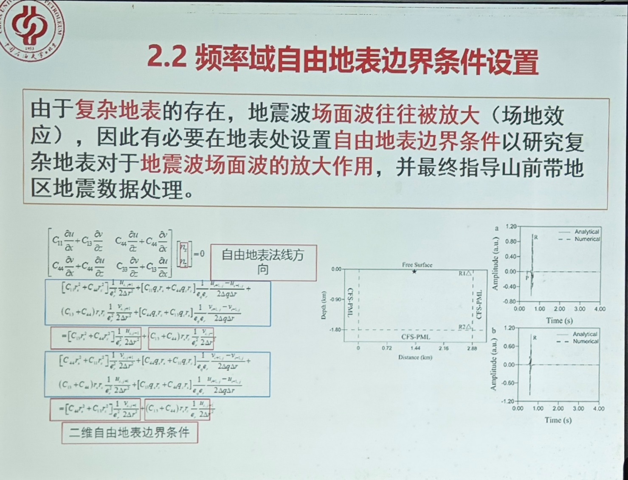
三维频率域复杂地表衰减介质地震波场正演模拟

Slide 25
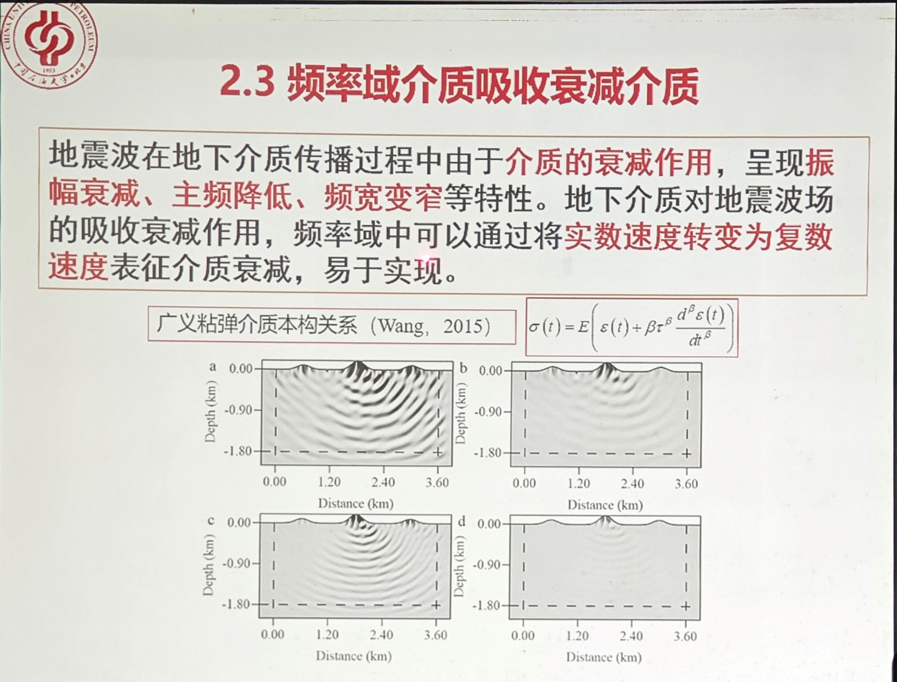
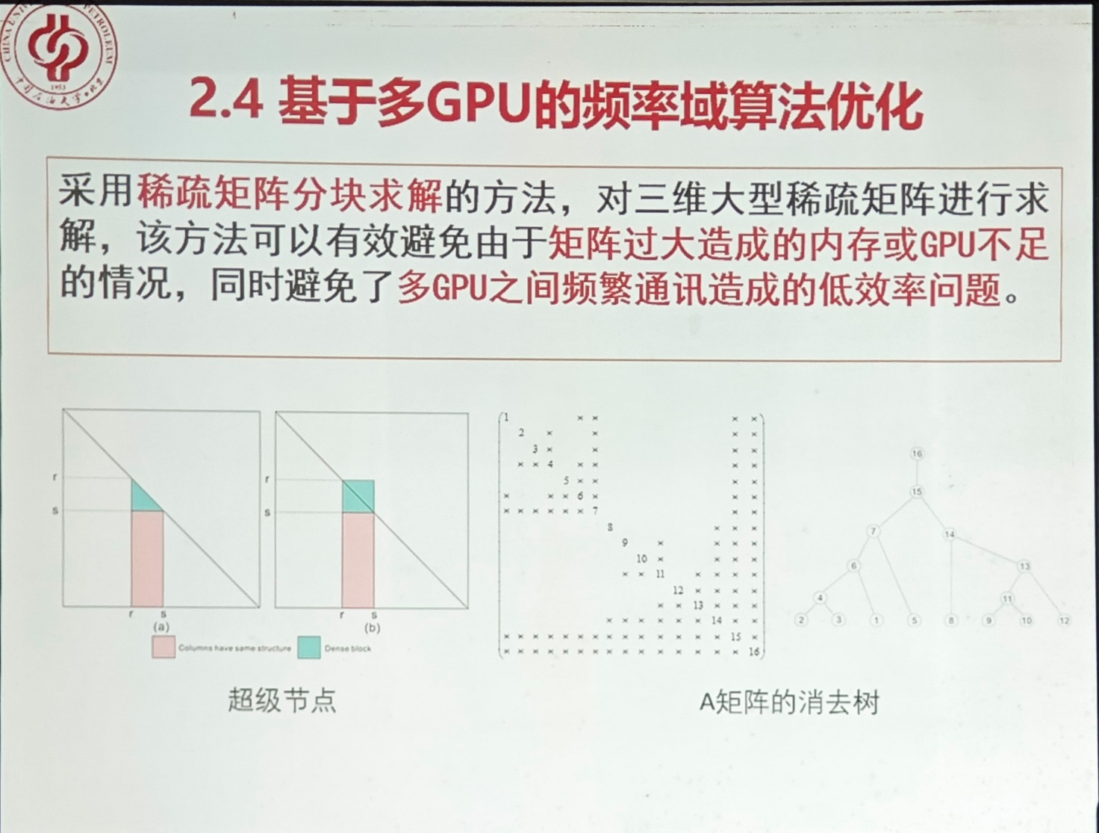
三维频率域复杂地表衰减介质地震波场正演模拟

Slide 26
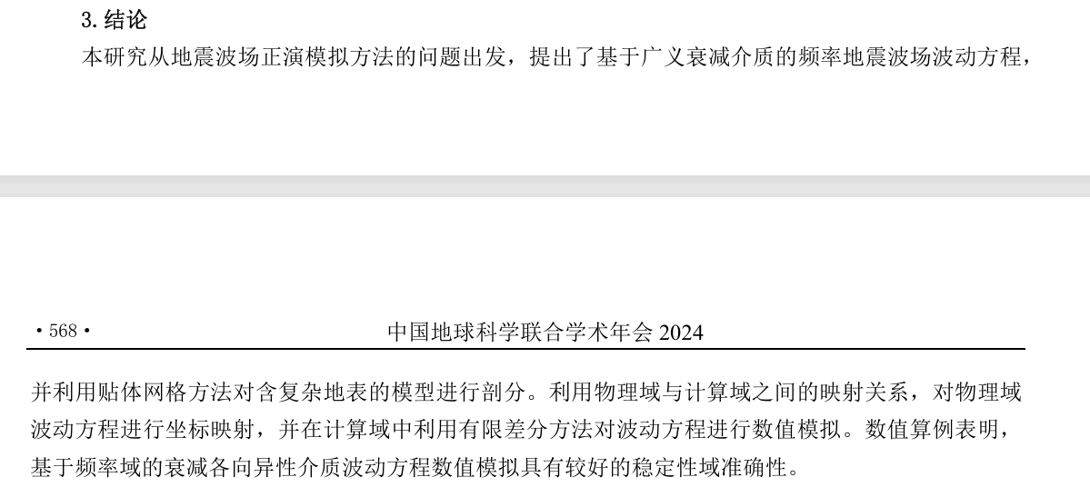
三维频率域复杂地表衰减介质地震波场正演模拟

Slide 27
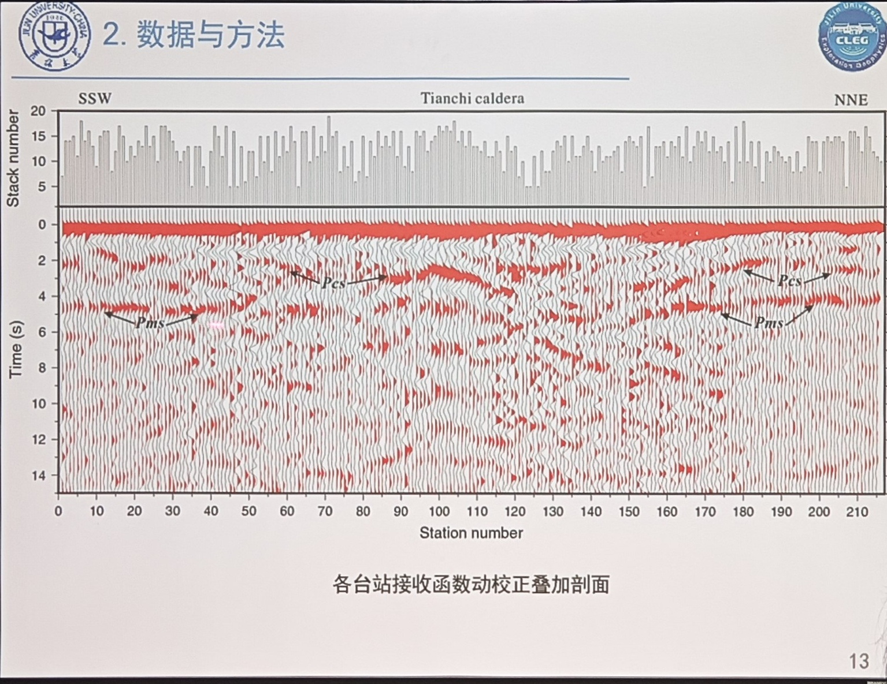
P波接收函数约束的长白山天池火山区复杂地壳结构
Notes:
自己布设的短周期线性台阵

Slide 28
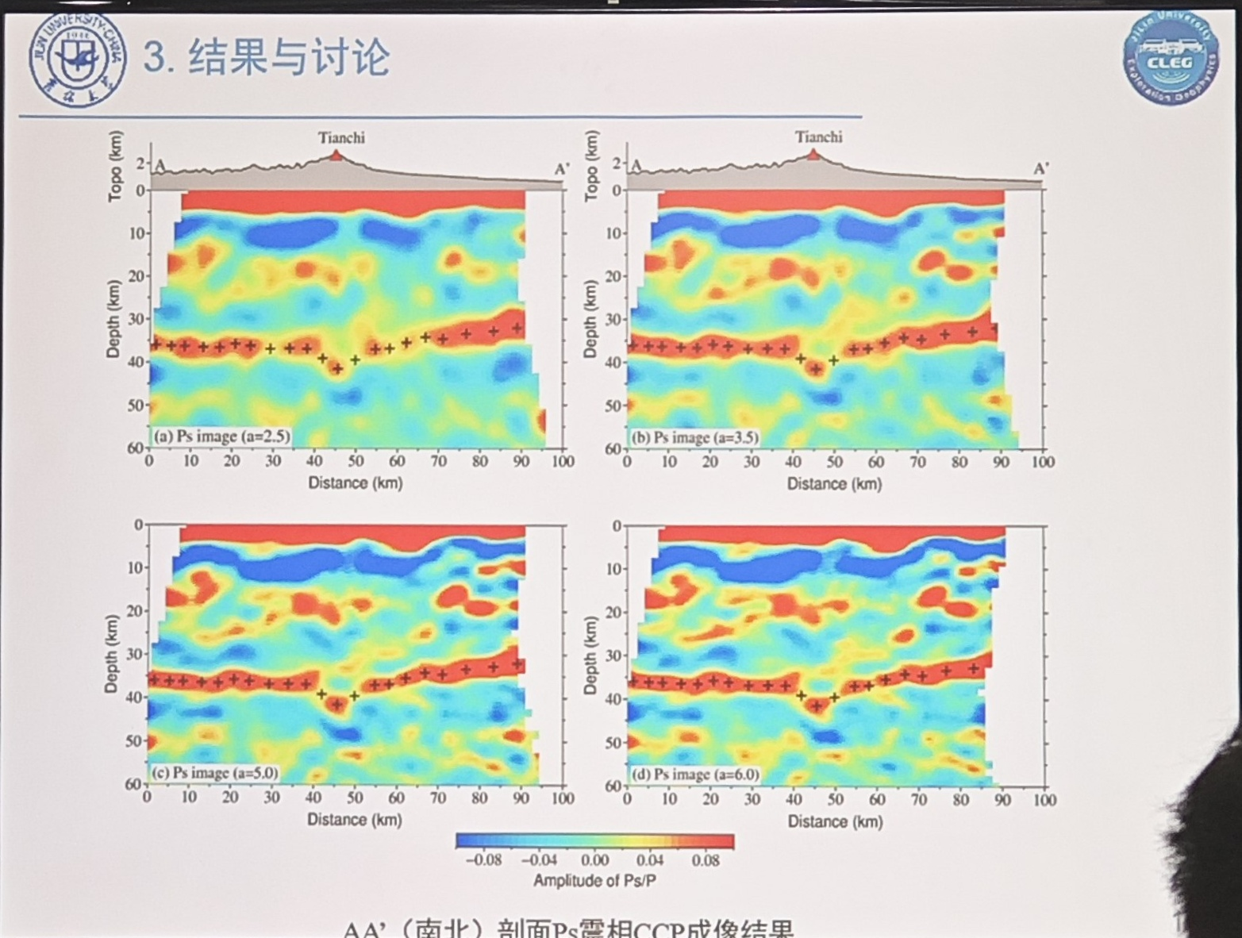
P波接收函数约束的长白山天池火山区复杂地壳结构

Slide 29
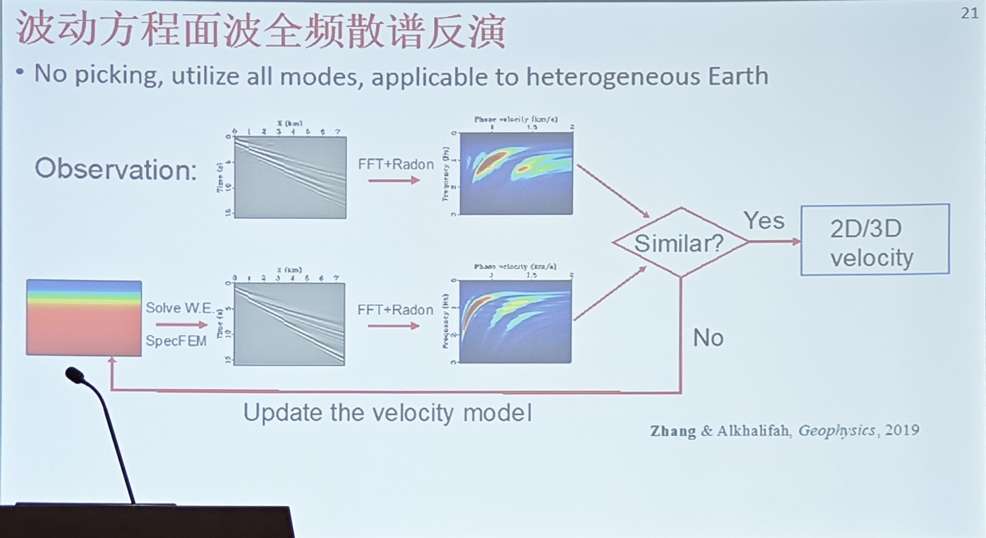
西南极地区冰盖及基岩地震波场成像

Slide 30
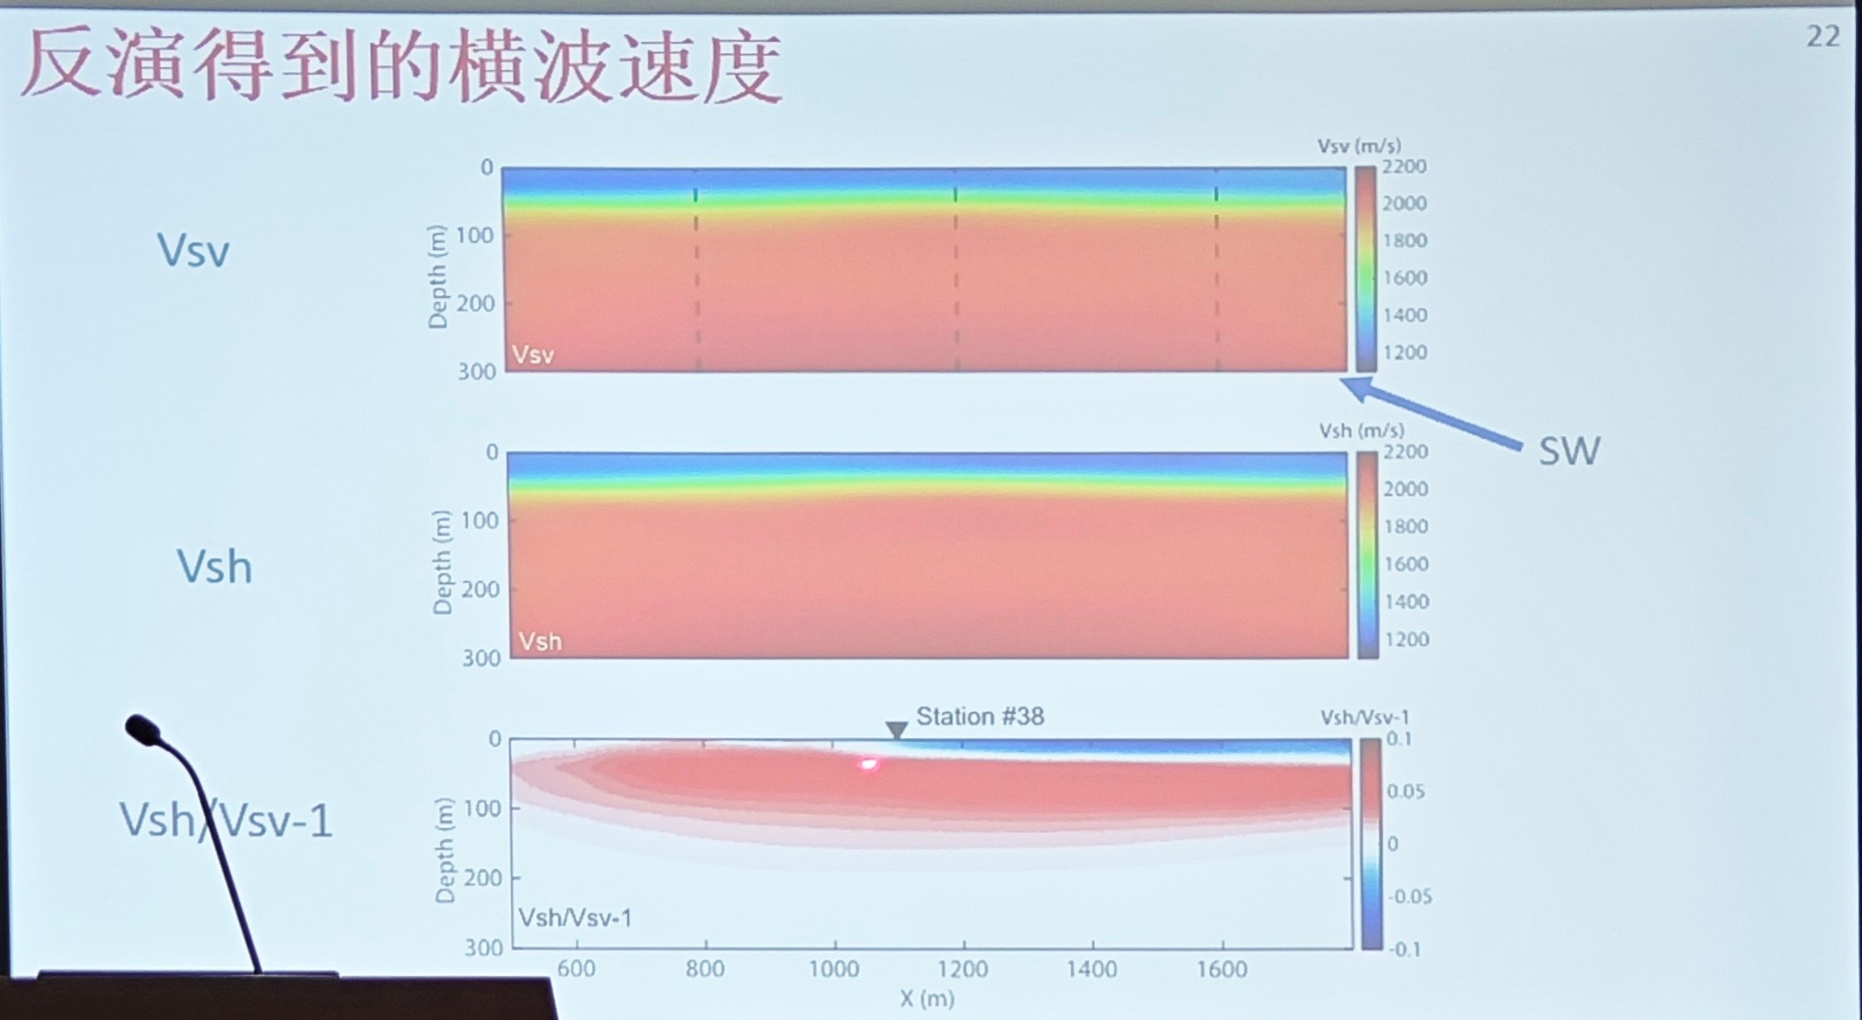
西南极地区冰盖及基岩地震波场成像

Slide 31
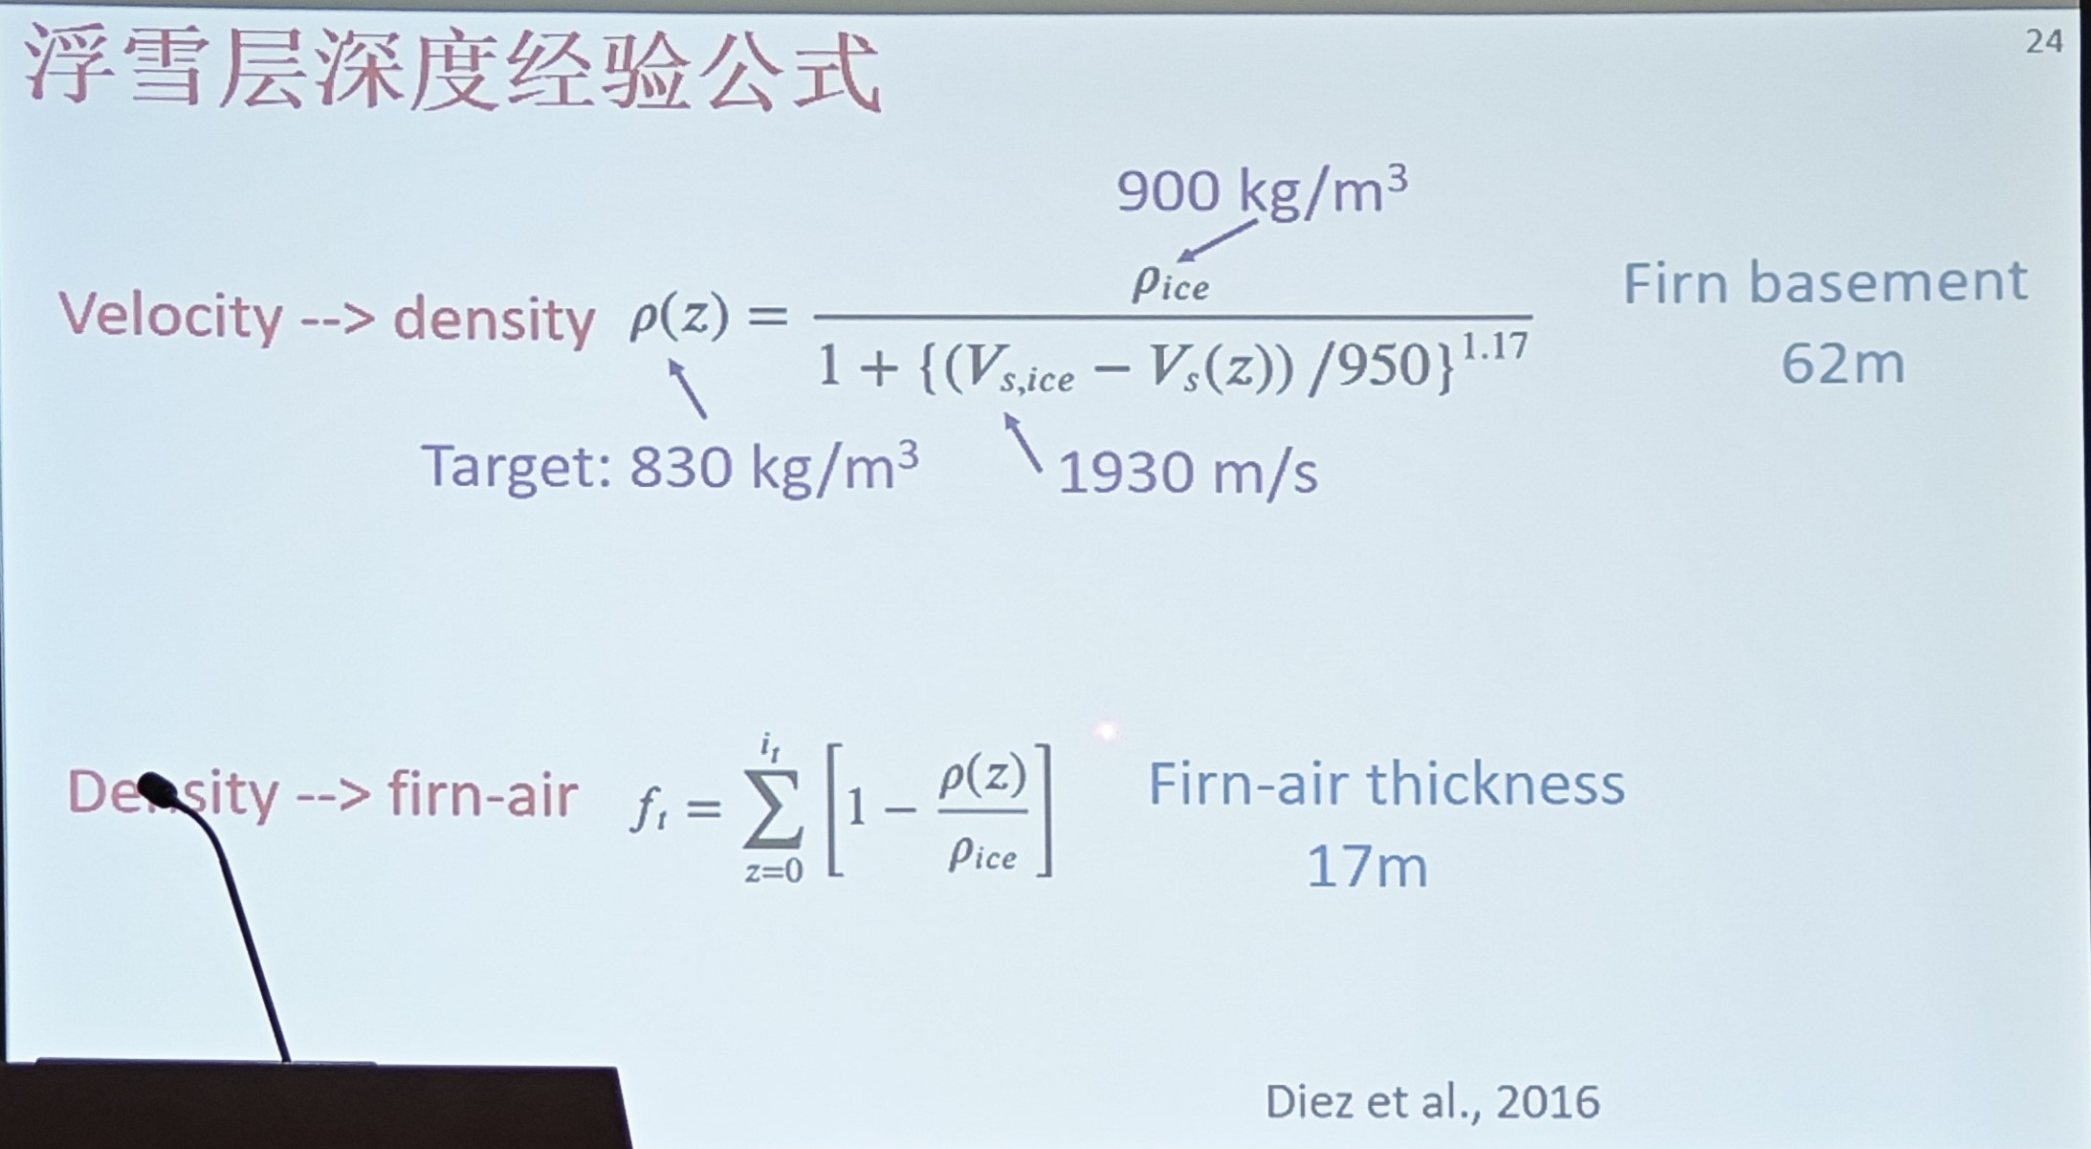
西南极地区冰盖及基岩地震波场成像

Slide 32
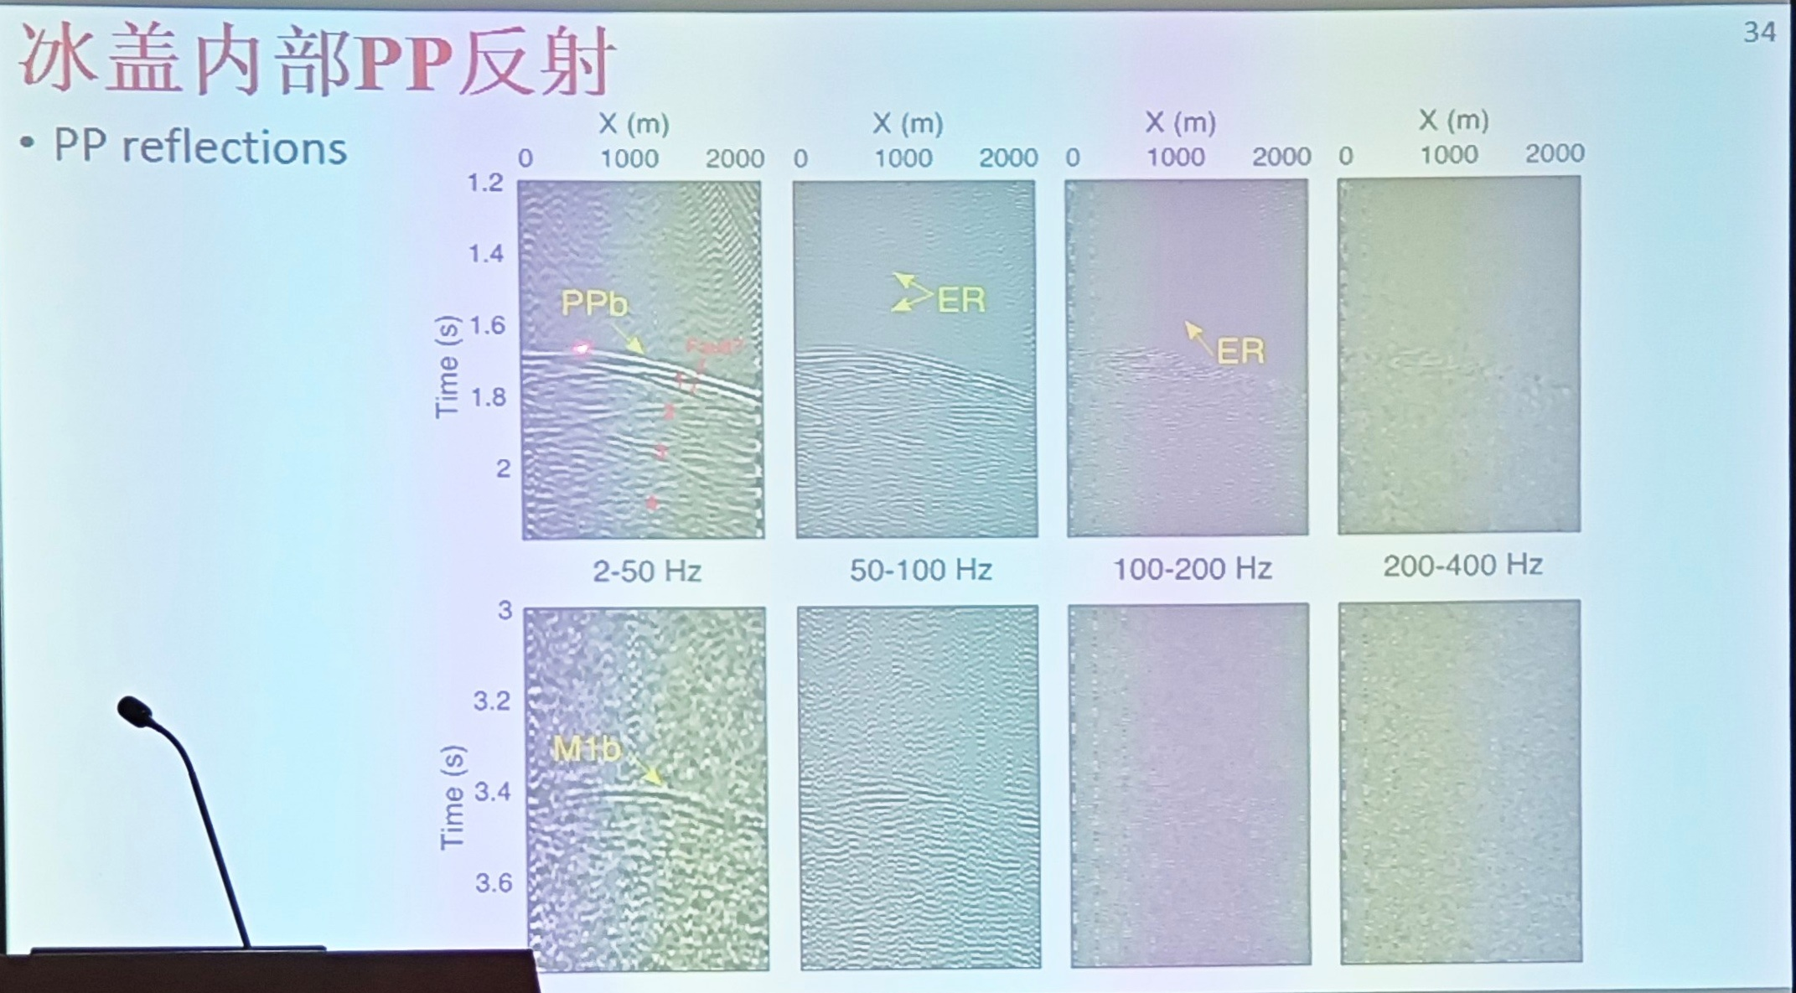
西南极地区冰盖及基岩地震波场成像
Notes:
PPb冰岩界面反射

Slide 33
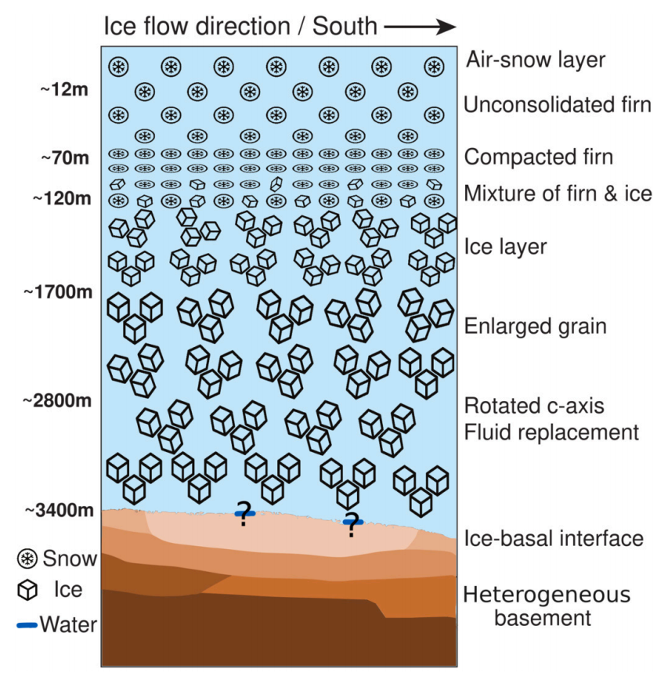
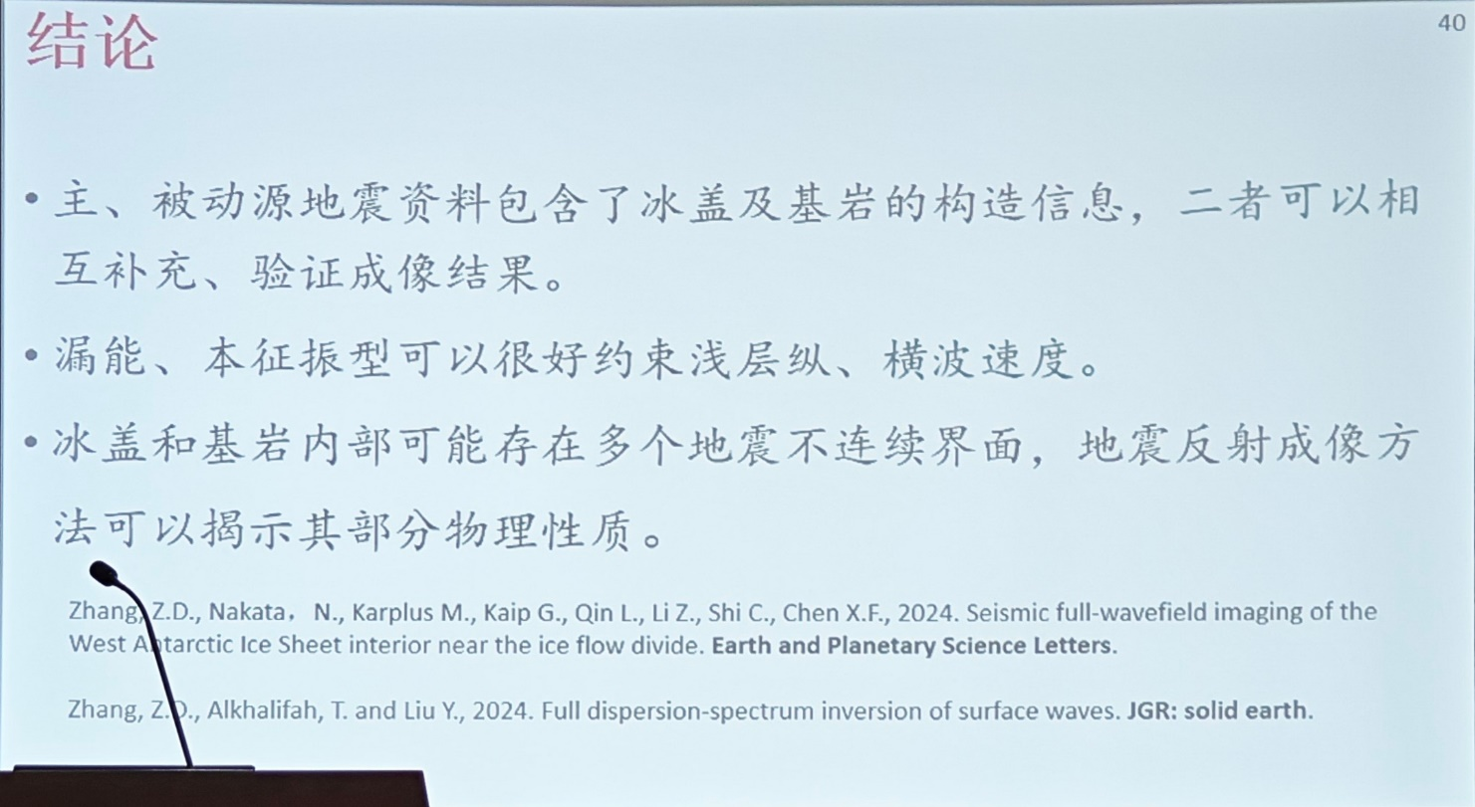
西南极地区冰盖及基岩地震波场成像

Slide 34
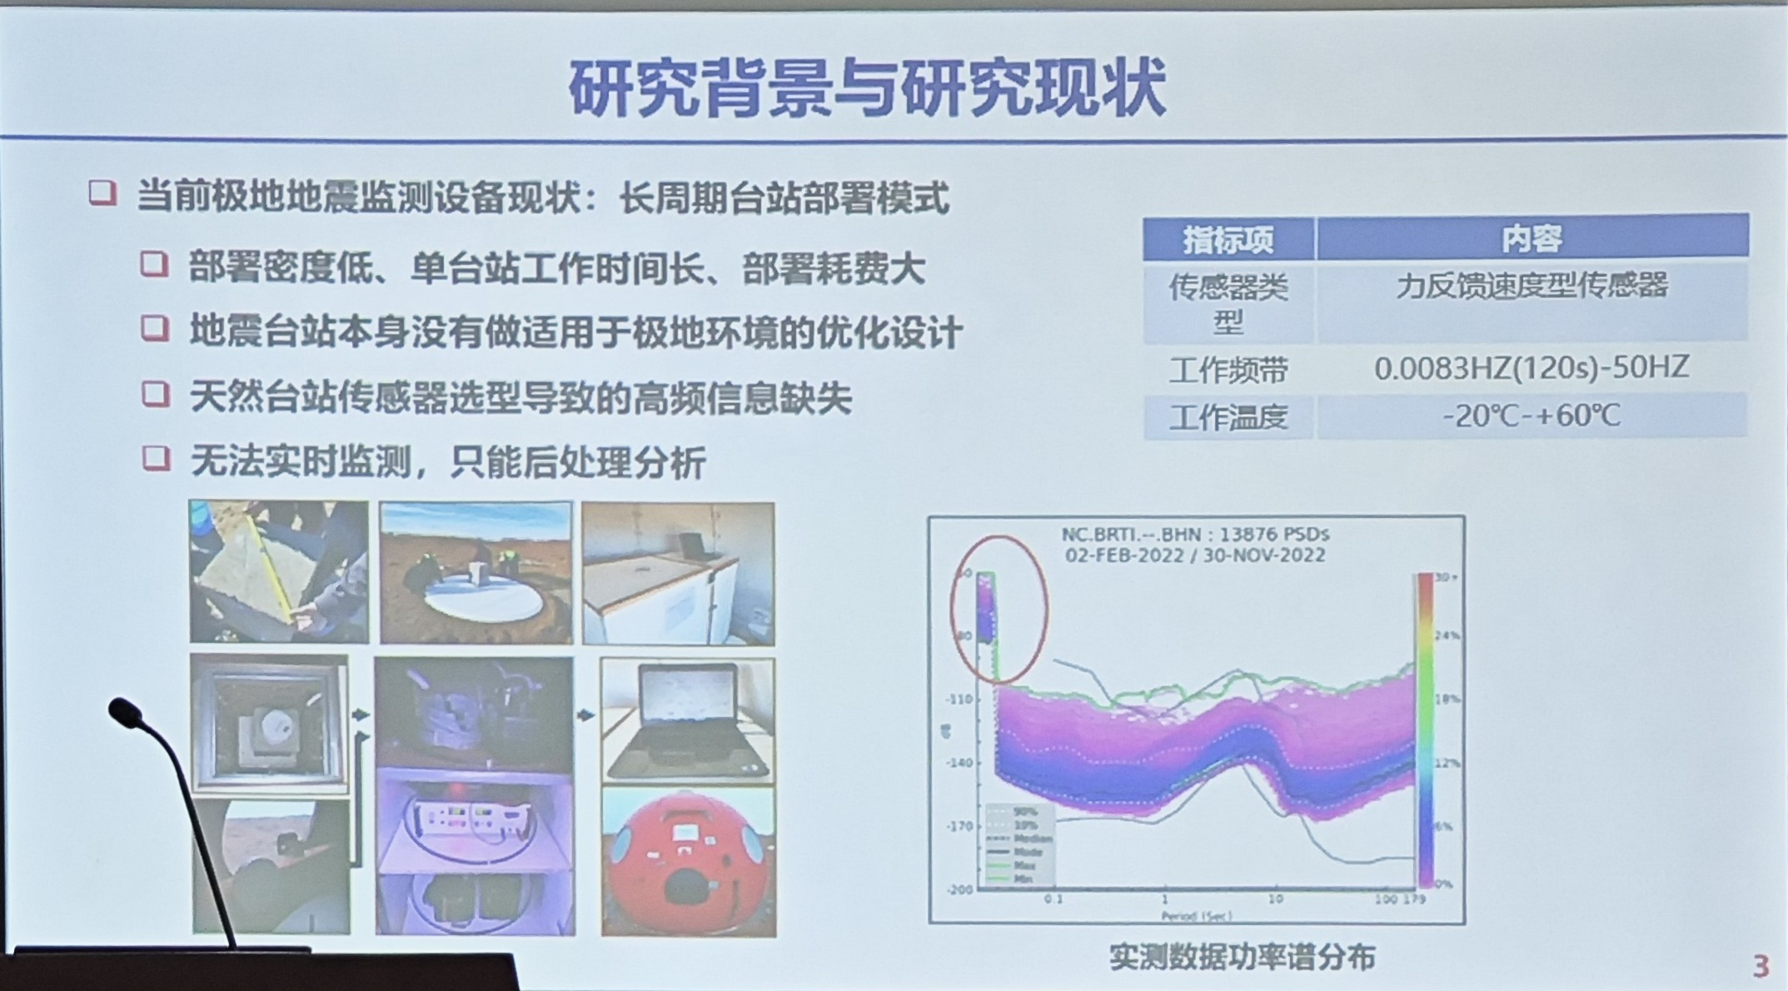
极地环境下智能地震节点

Slide 35
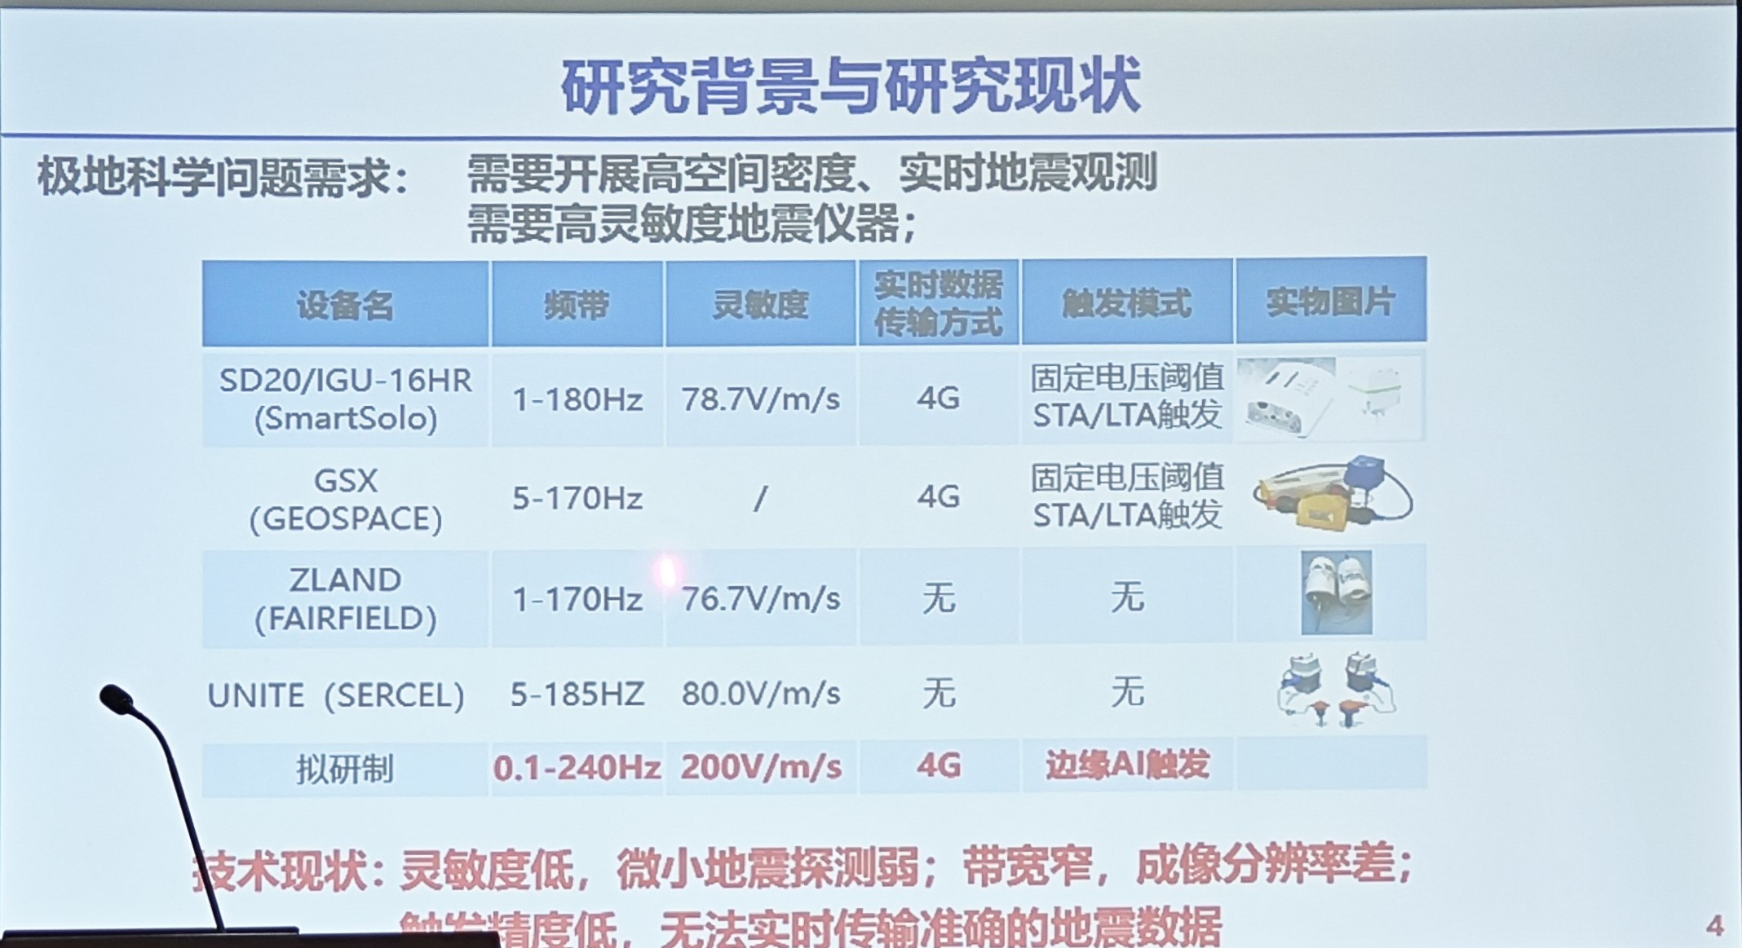
极地环境下智能地震节点

Slide 36
极地环境下智能地震节点

Slide 37
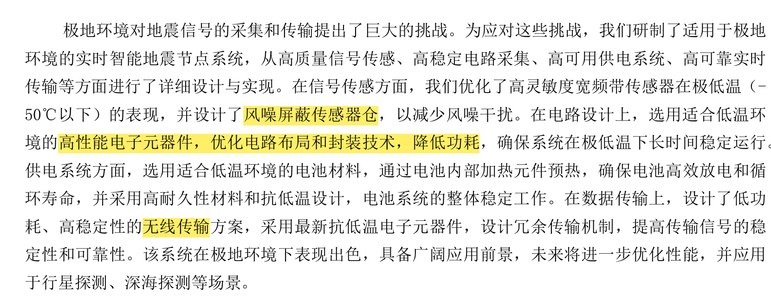
极地环境下智能地震节点

Slide 38
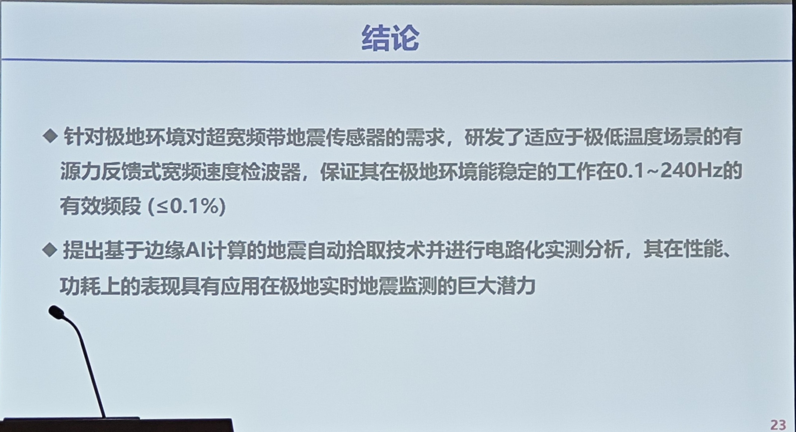
极地环境下智能地震节点

Slide 39


Slide 40
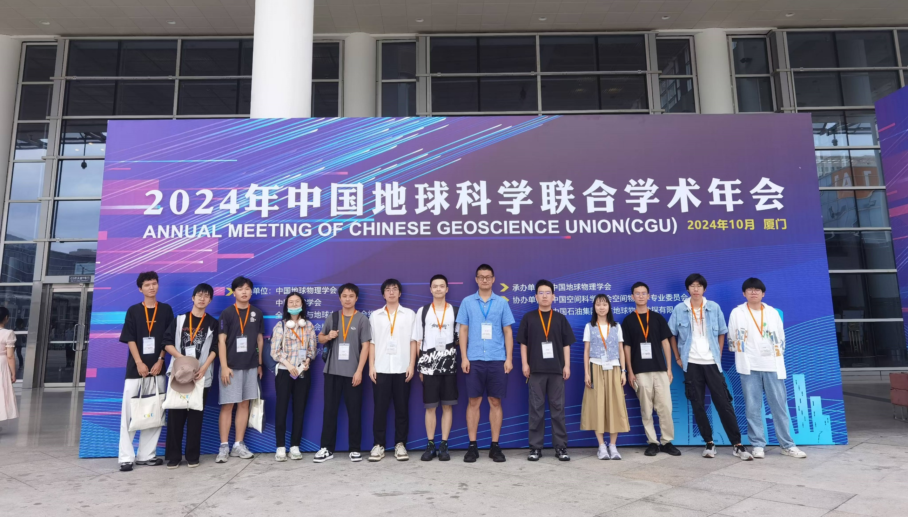

Slide 41
THANKS!
2024/11/14

